Slide 1

Vœux du Maire
2025

Slide 2

Les manifestations
de l’année 2024
Retour en images

Slide 3
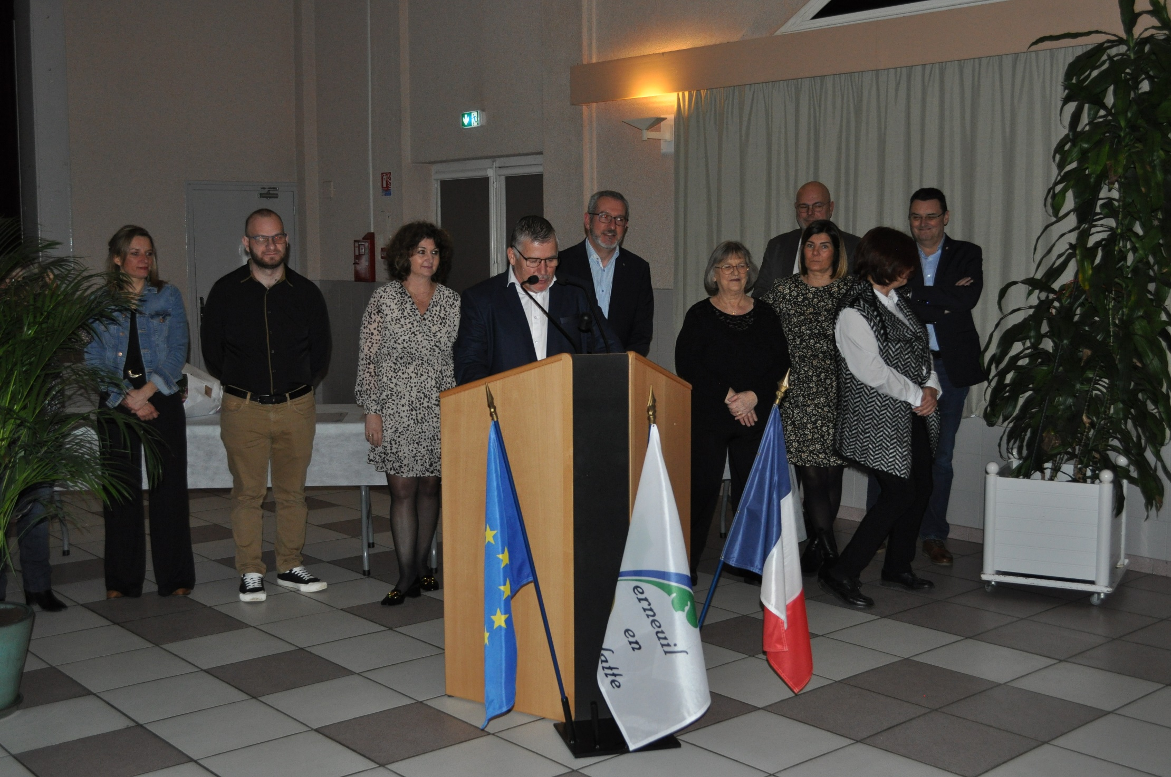
Soirée des Méritants

Slide 4
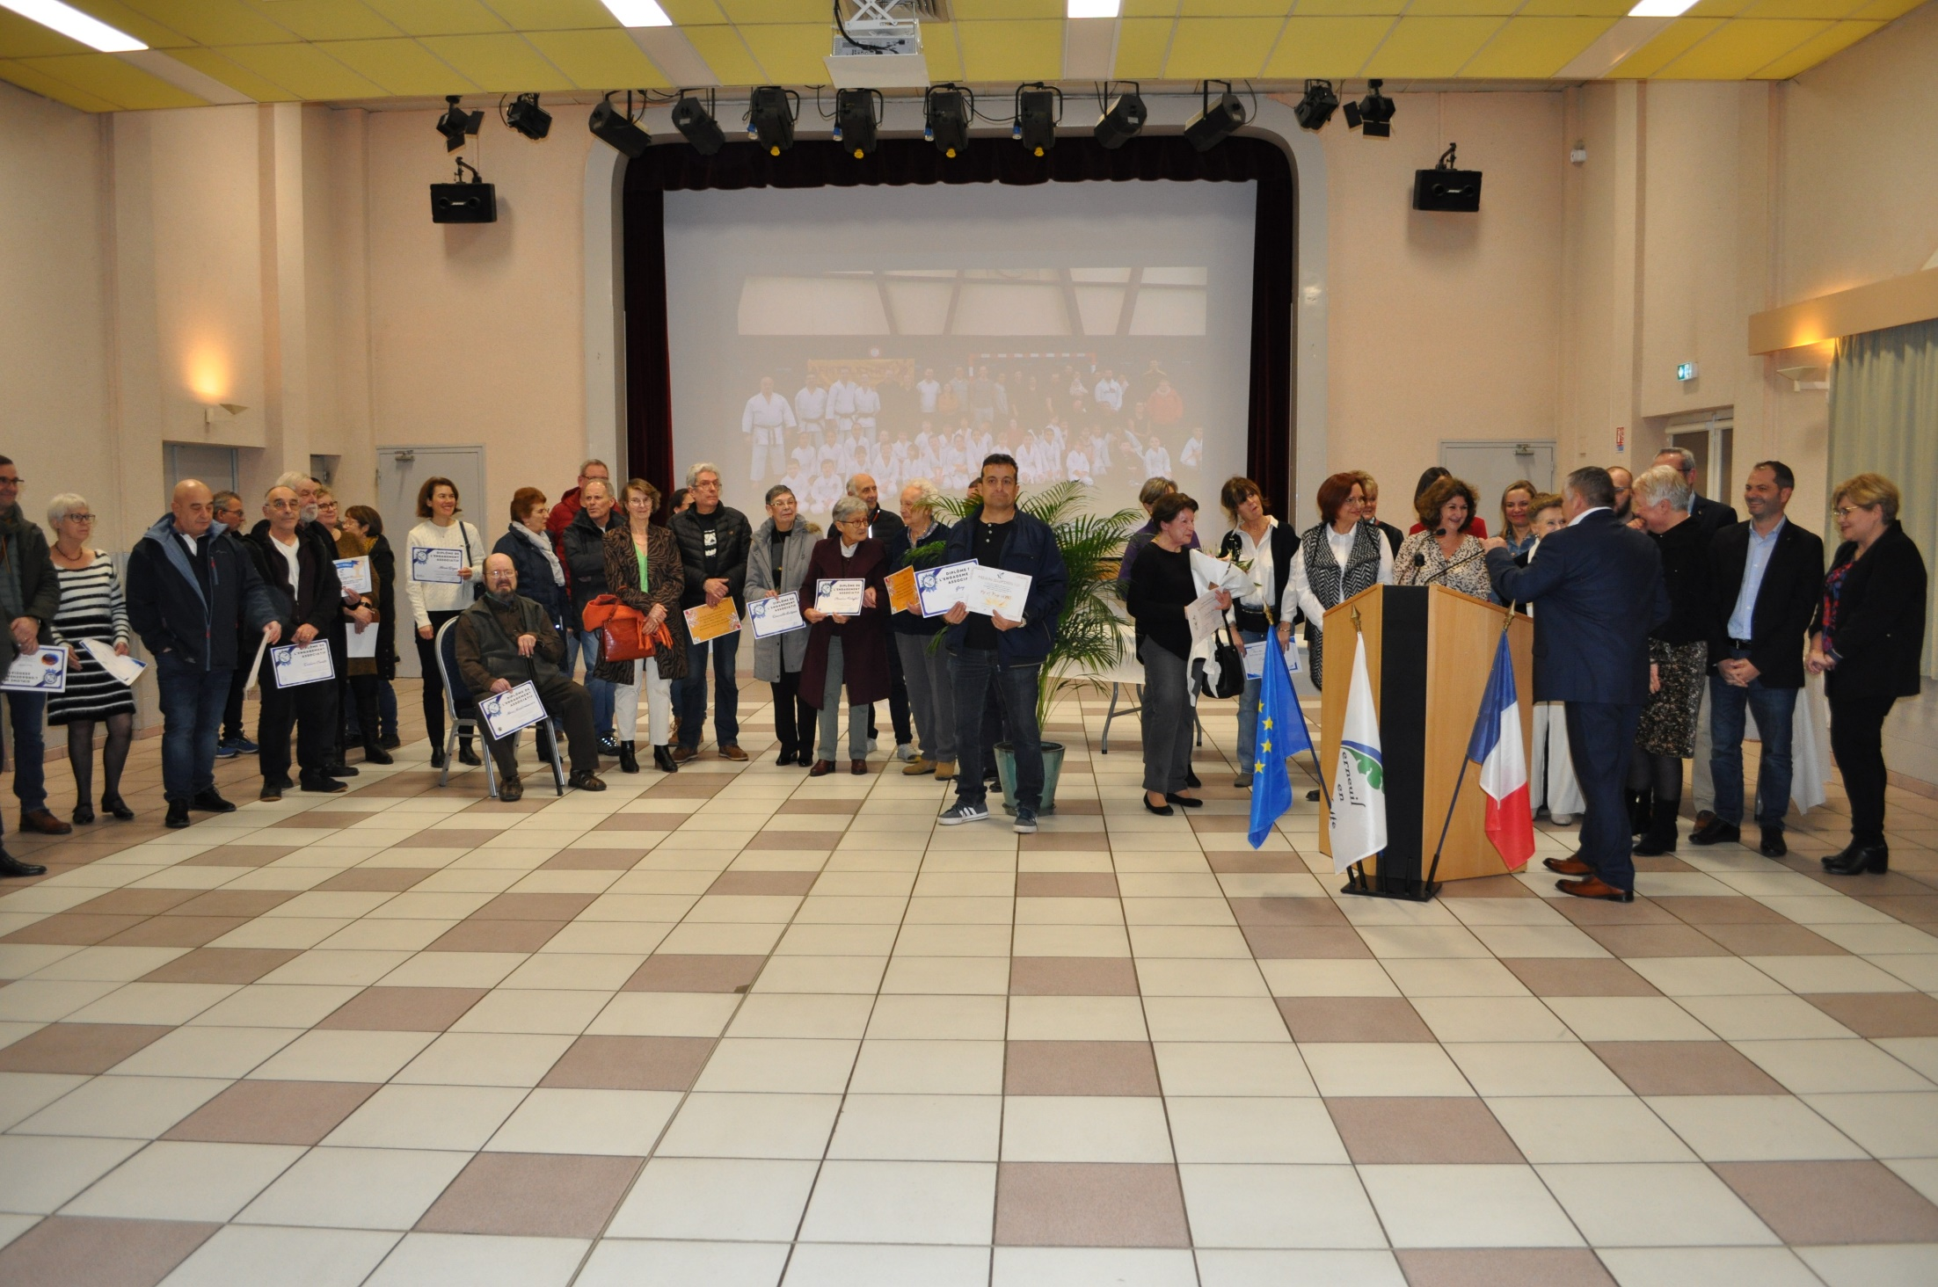
Soirée des Méritants, les récompensés

Slide 5
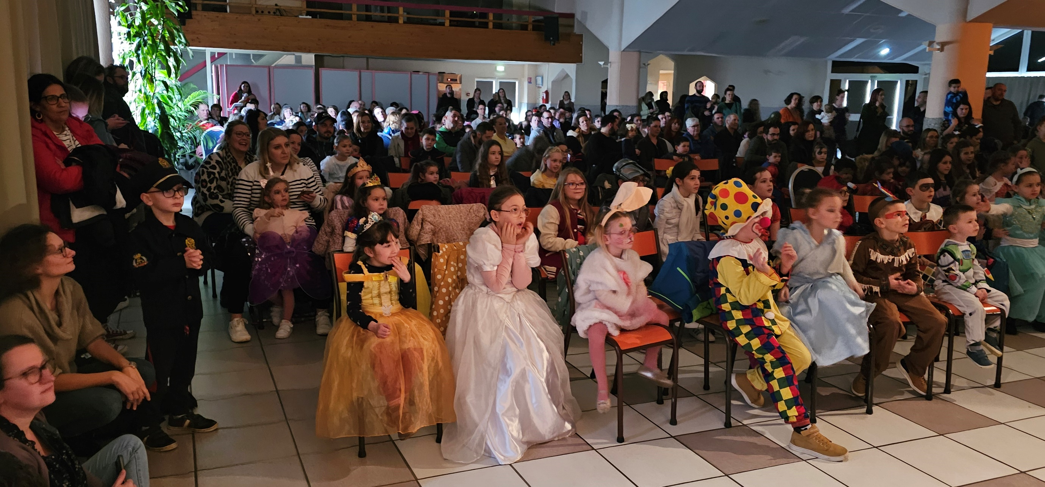
Bal costumé des enfants

Slide 6
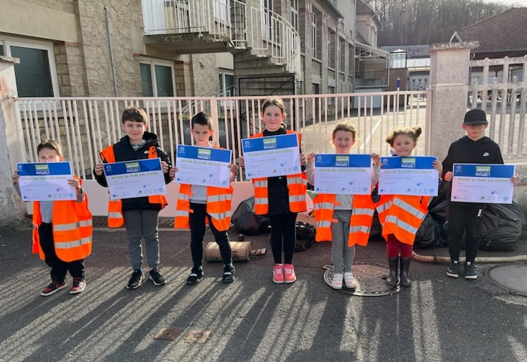
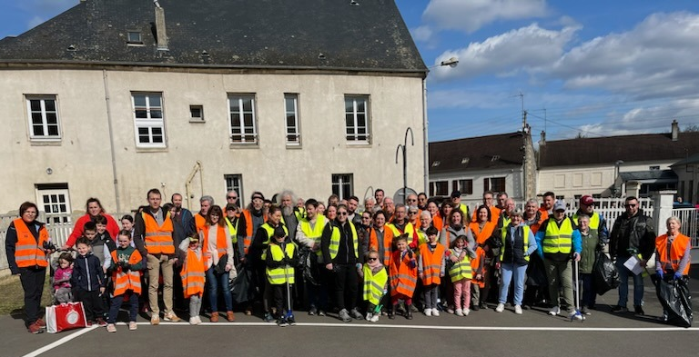
Opération Hauts-De-France Propre

Slide 7
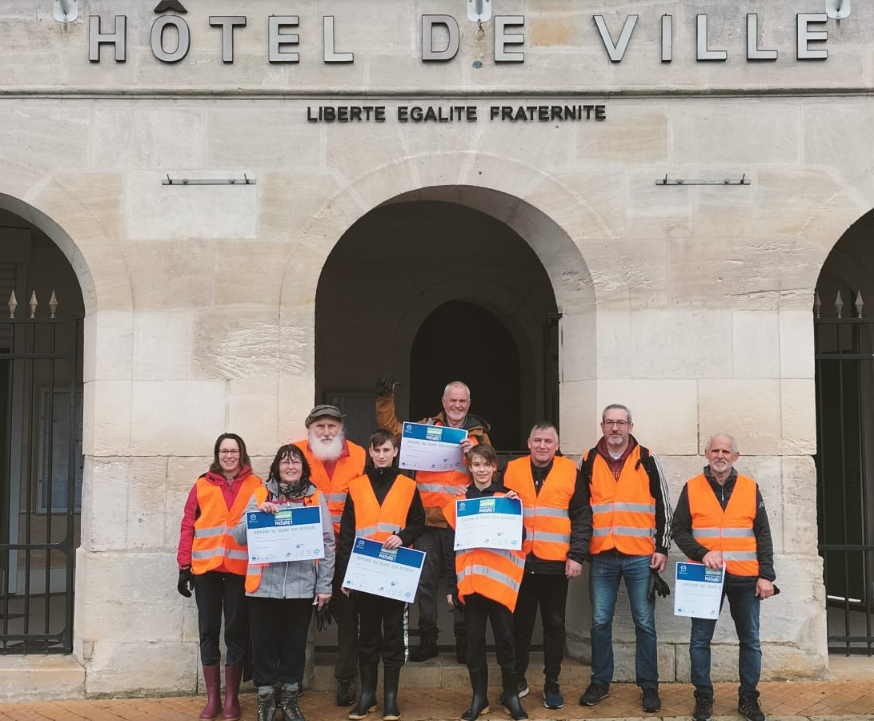

Slide 8
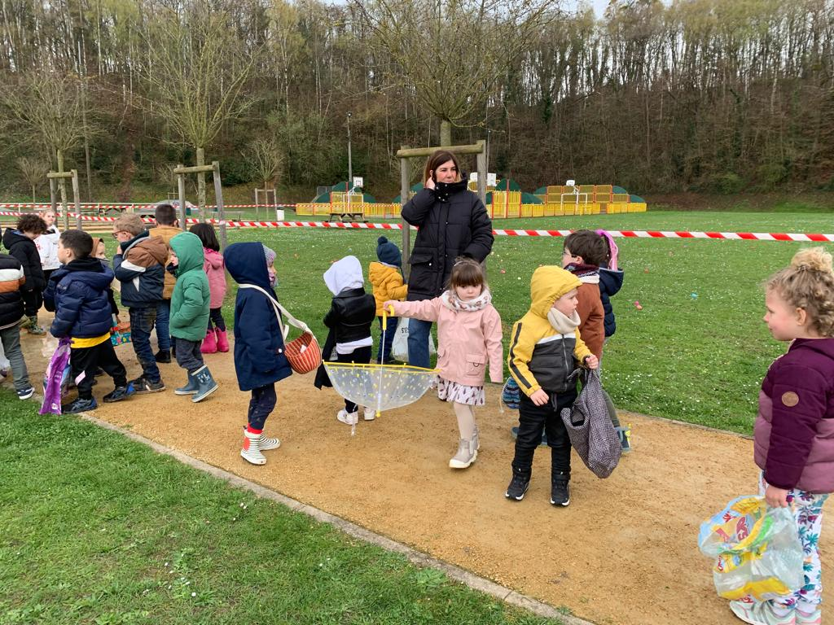
Chasse aux œufs de Pâques

Slide 9
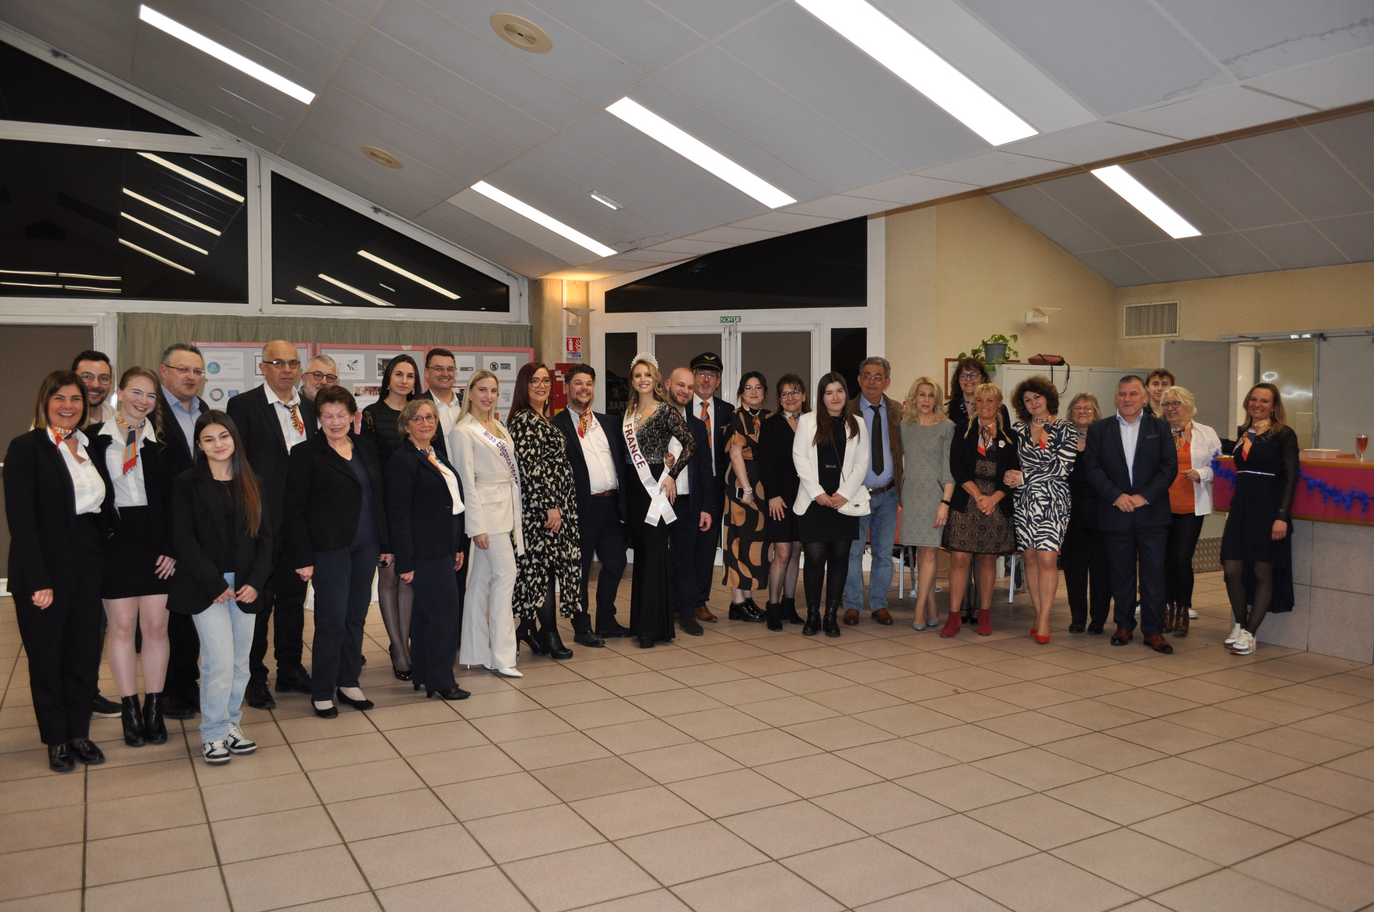
Bal, élection de la Reine

Slide 10
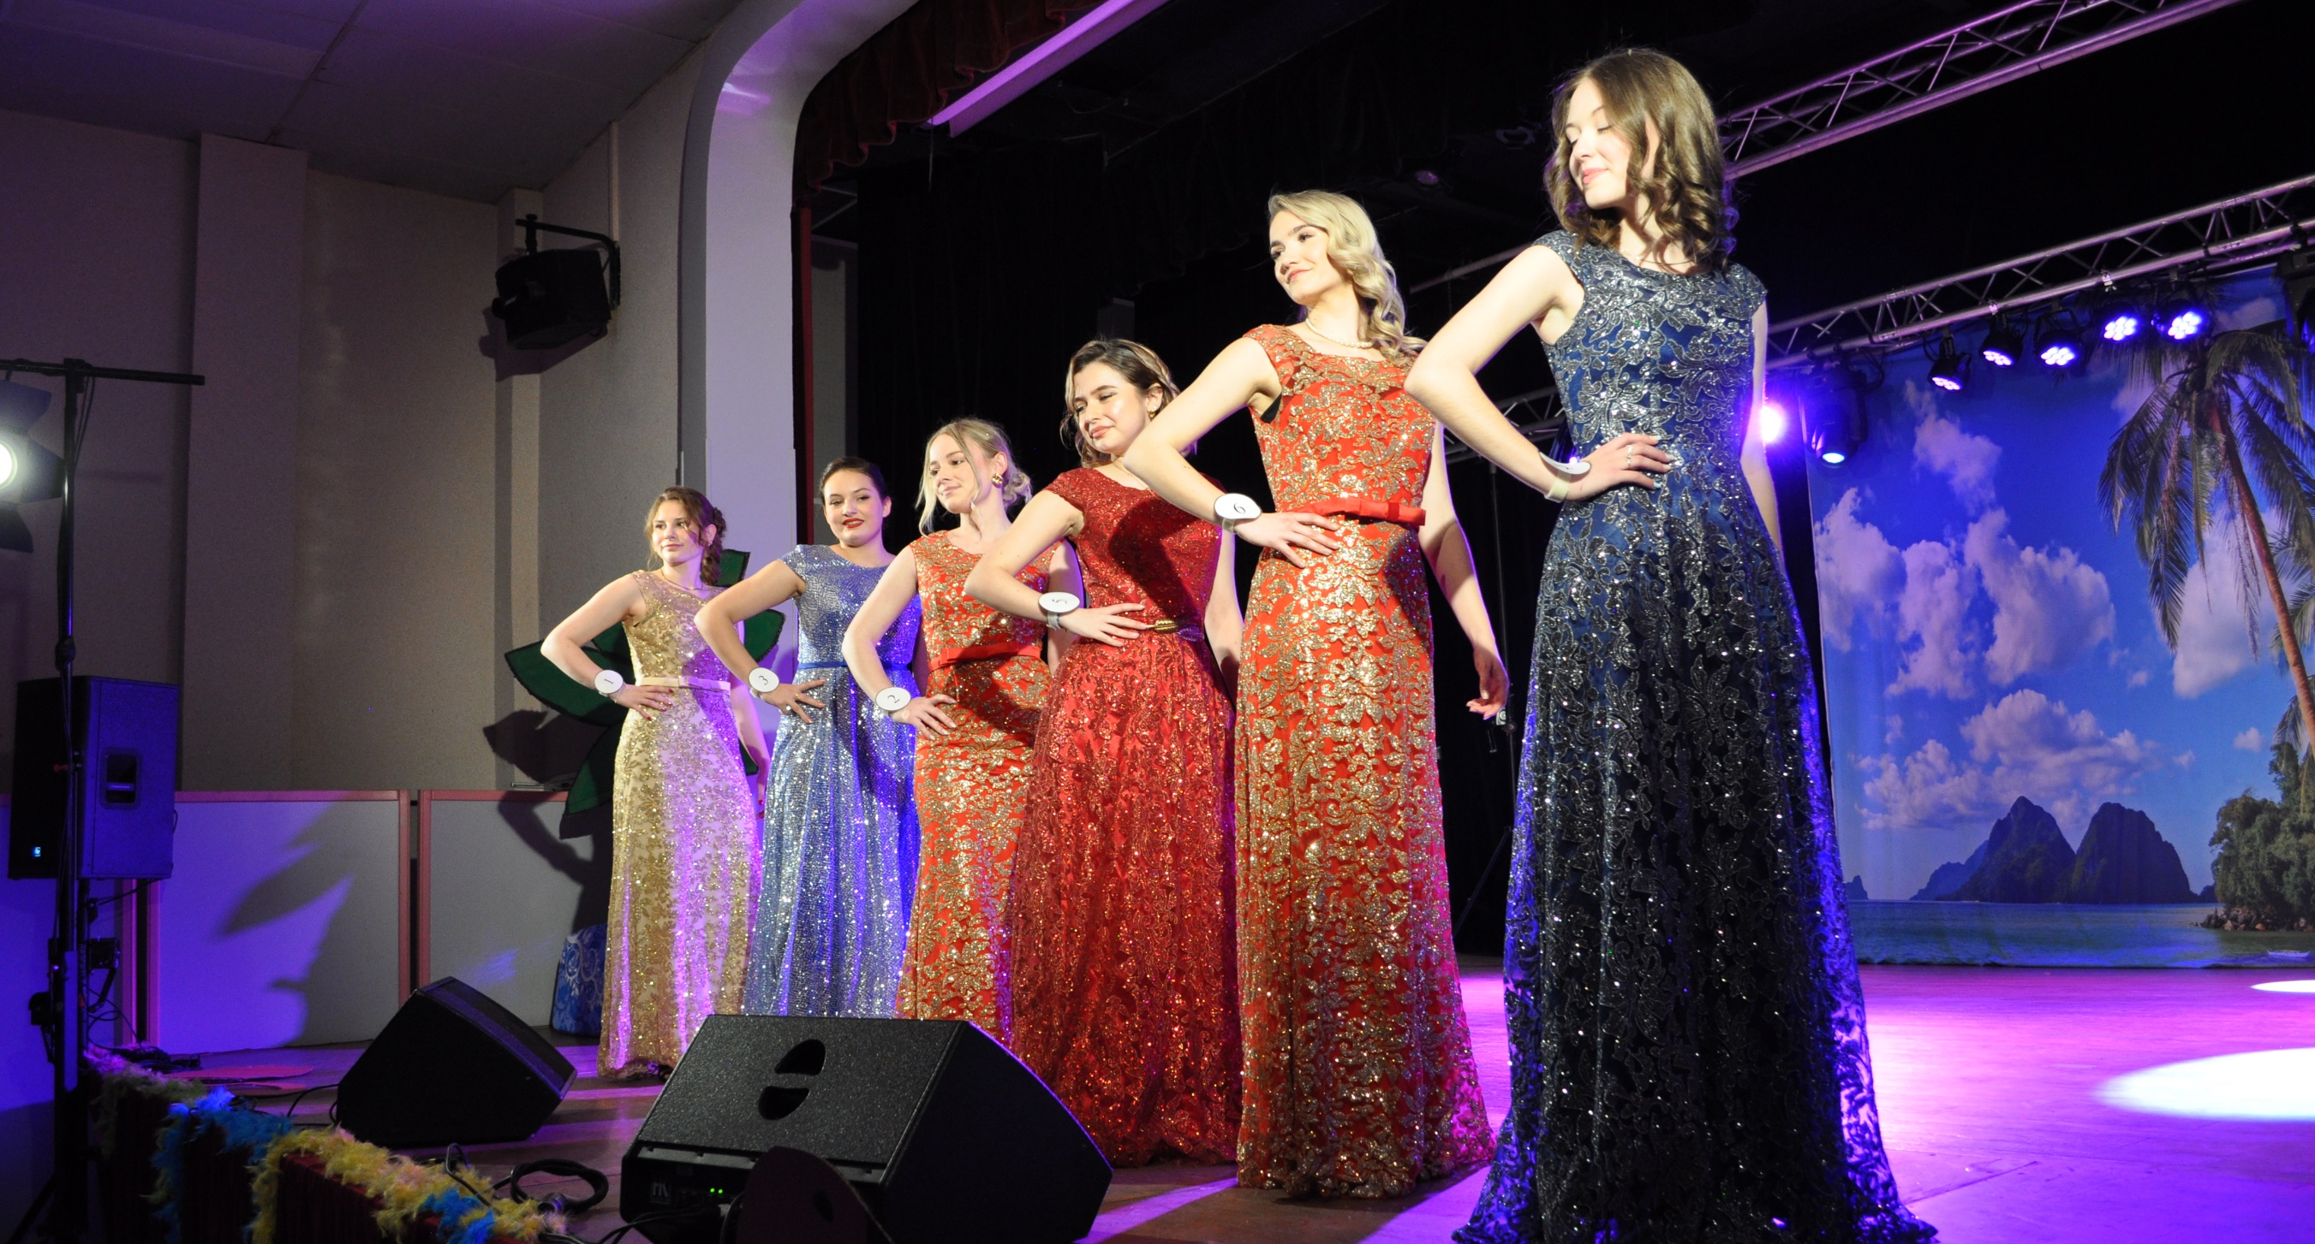
Les concurrentes au Bal de la Reine

Slide 11
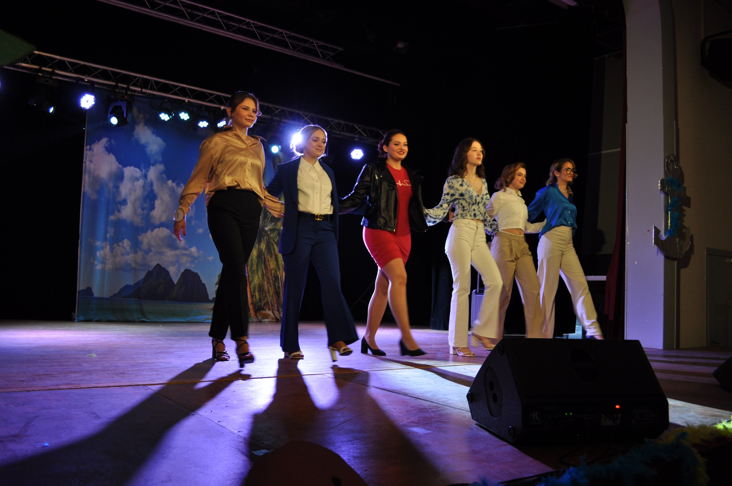

Slide 12
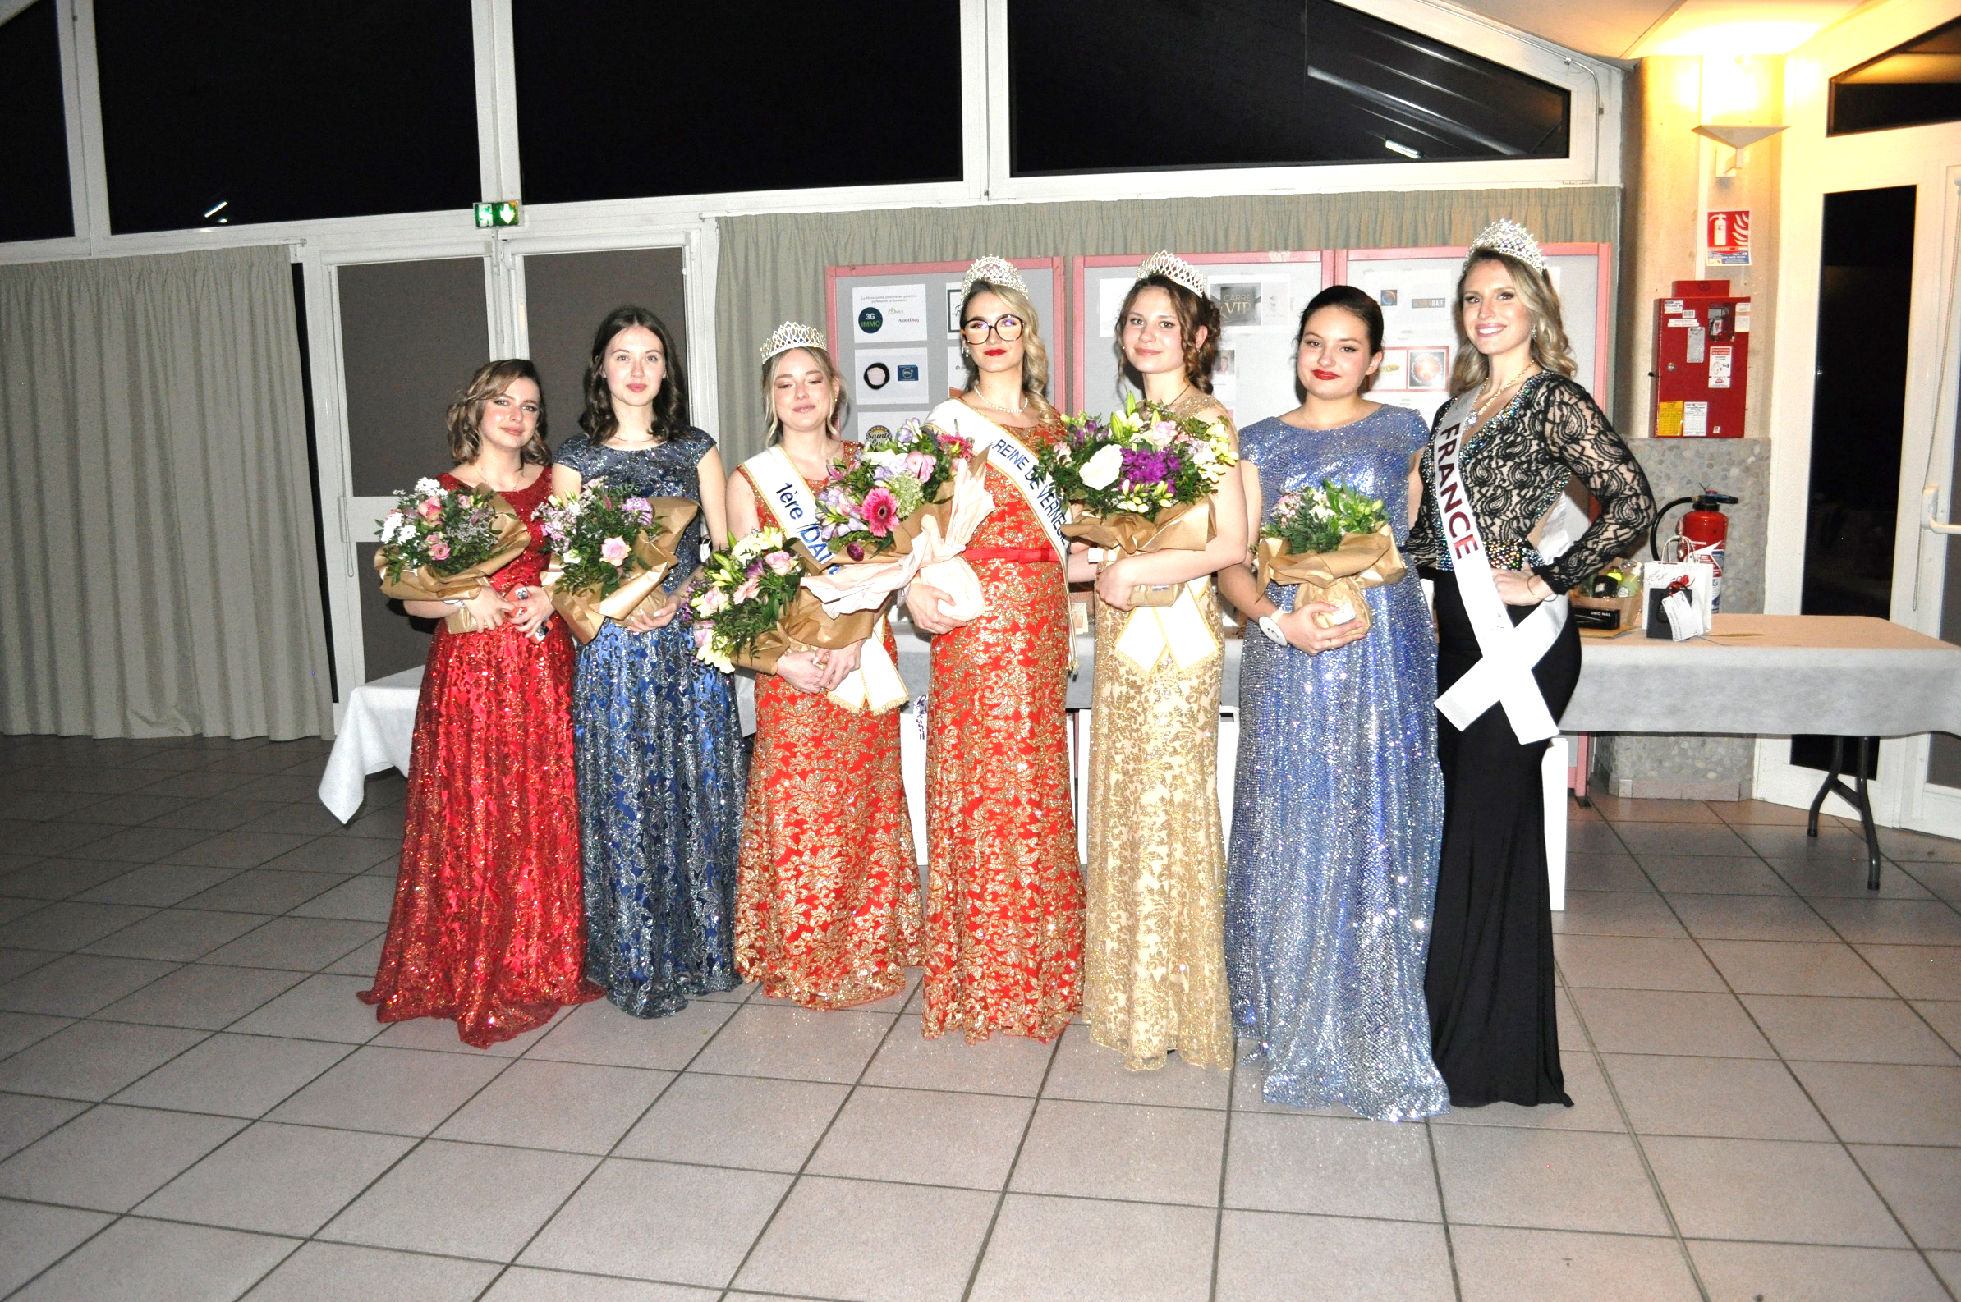
La Reine de Verneuil et ses Dauphines

Slide 13
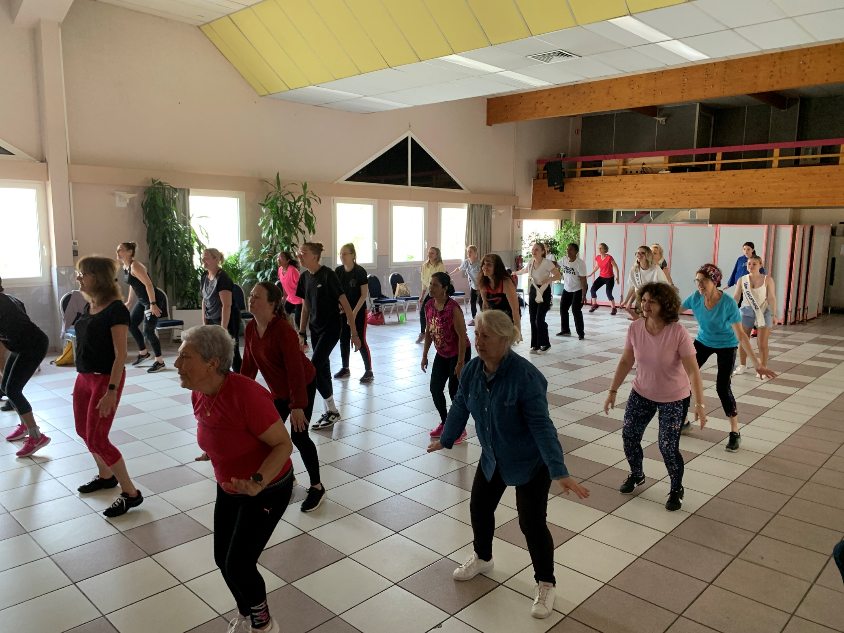
Initiation Zumba

Slide 14
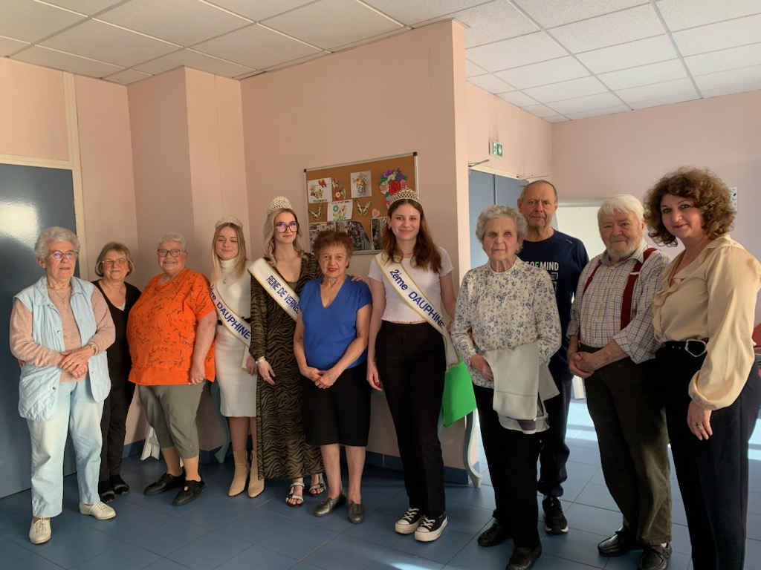
Visite à la RPA

Slide 15
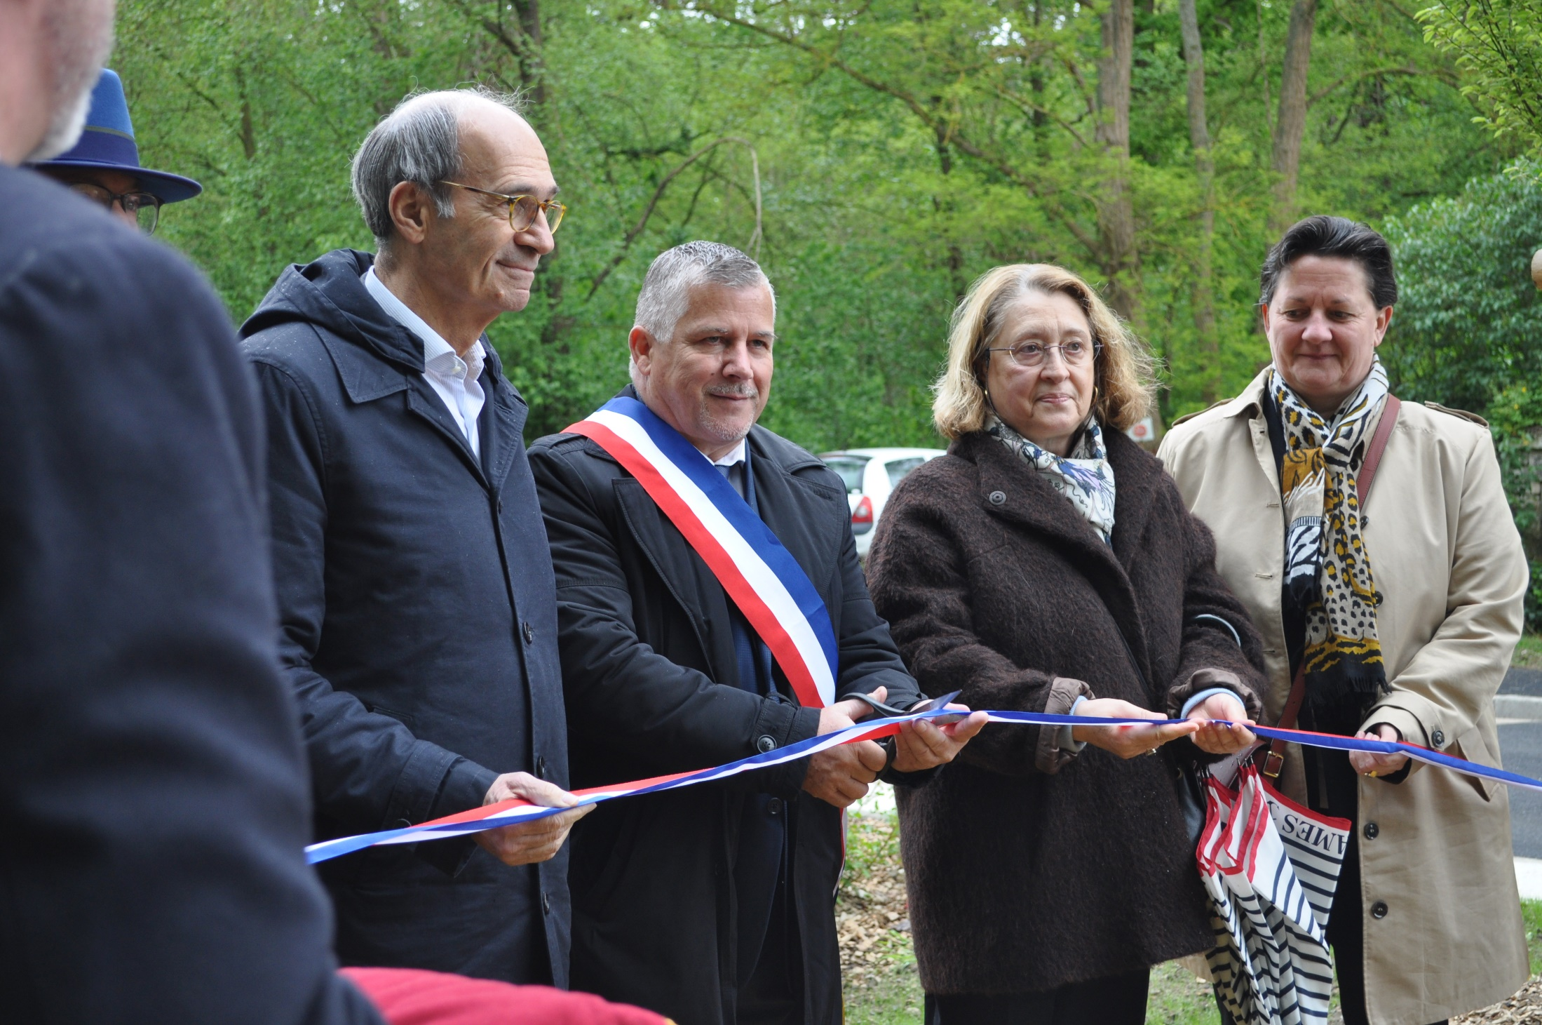
Inauguration de la chaussée et des pistes cyclables, Rue des Bois

Slide 16
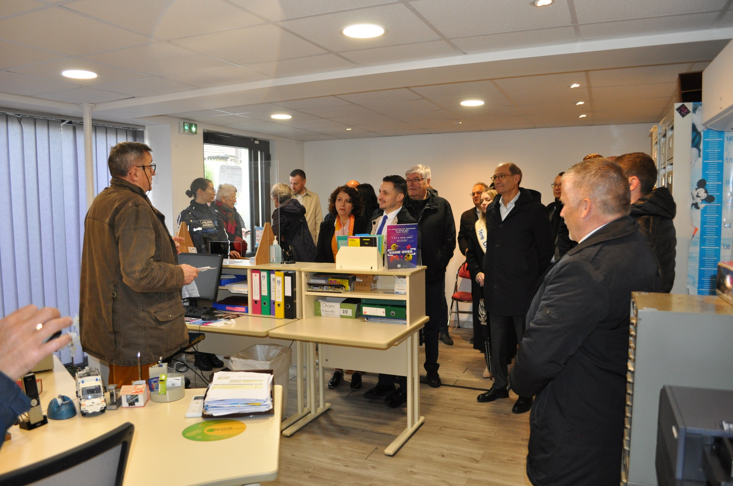
Inauguration de centre de vidéo-surveillance de la Police Municipale

Slide 17
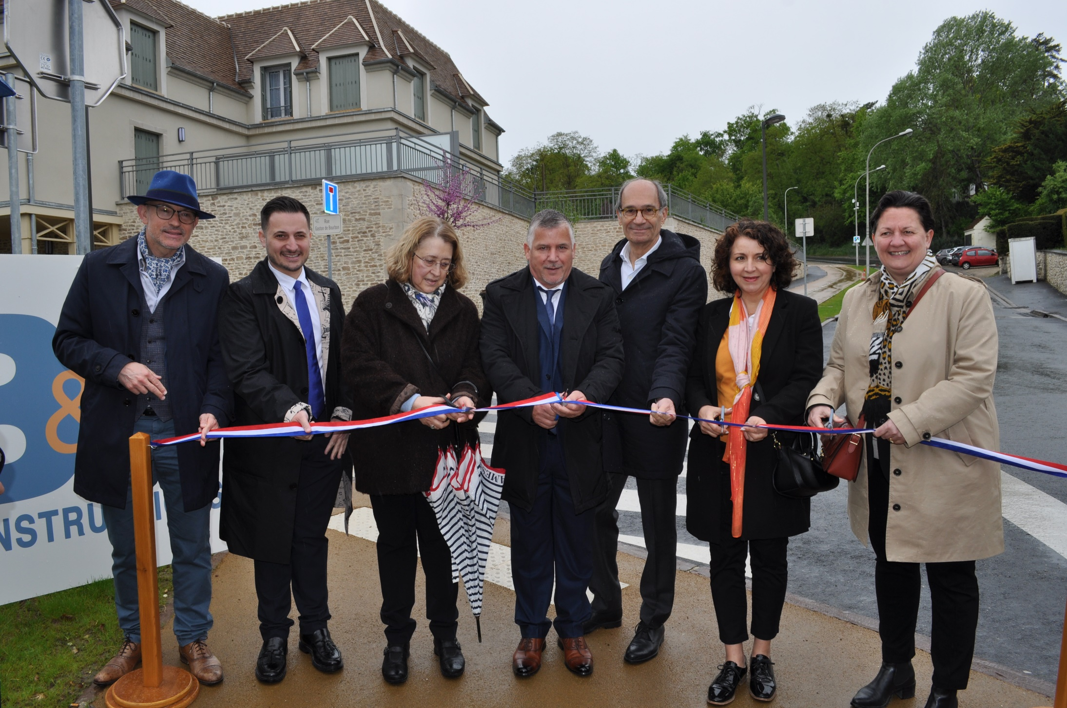
Inauguration des logements et voirie, rue de l’Egalité

Slide 18
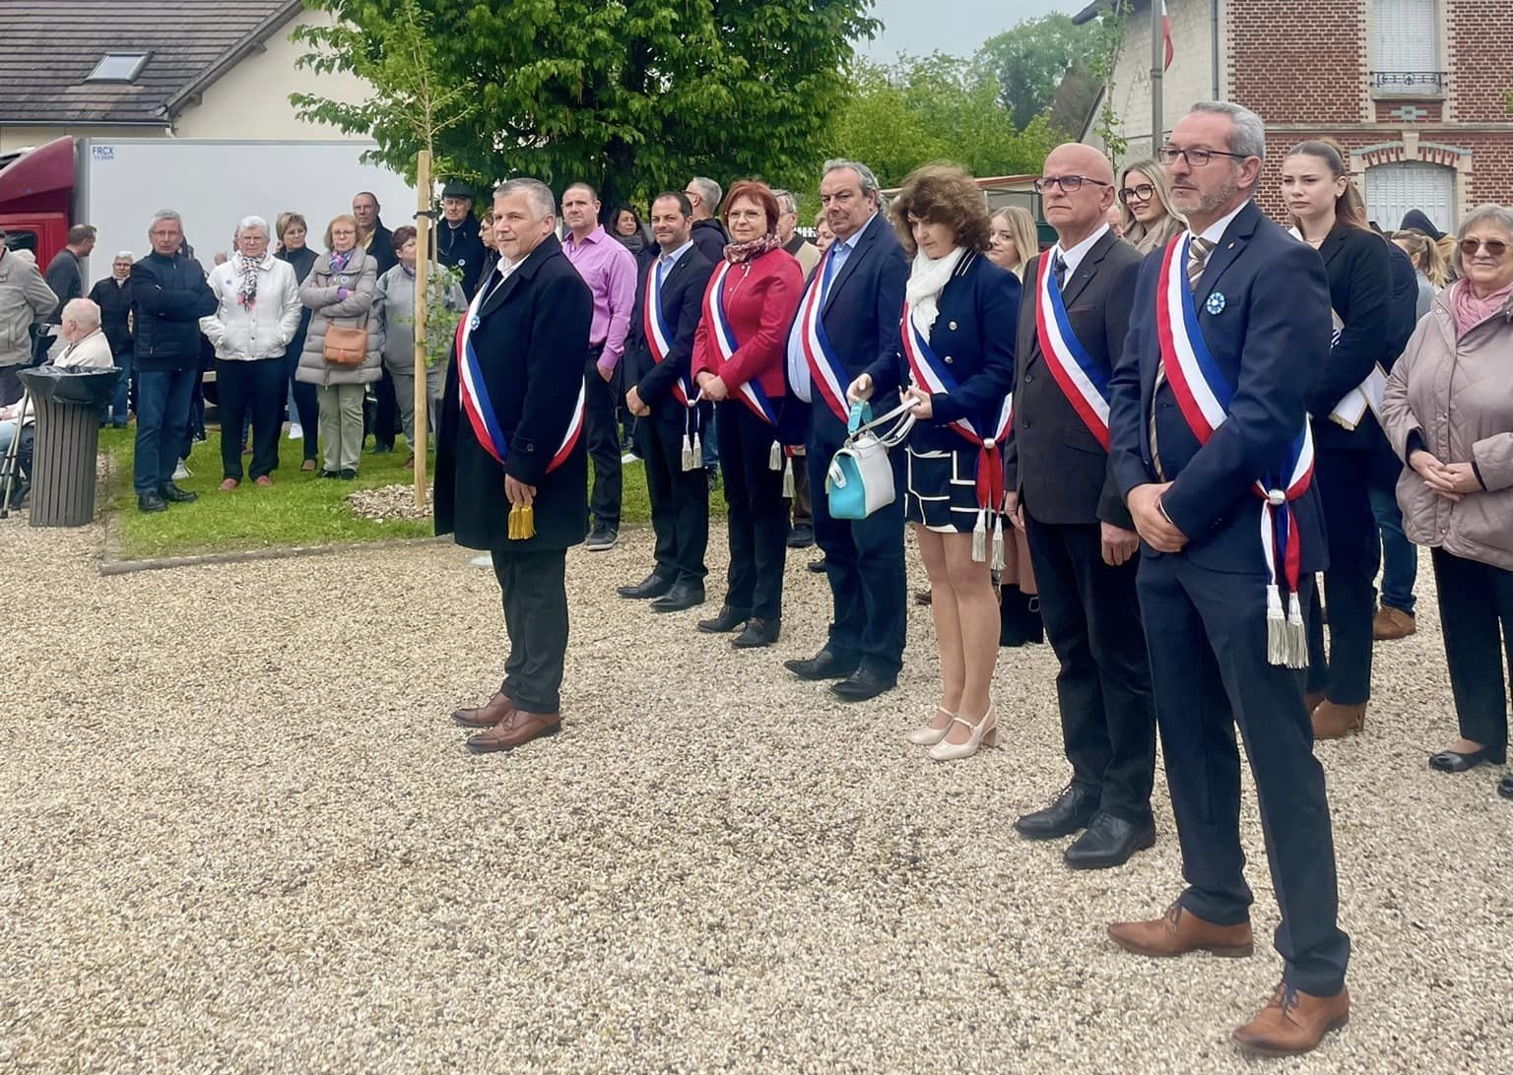
Commémoration du 8 mai 1945

Slide 19
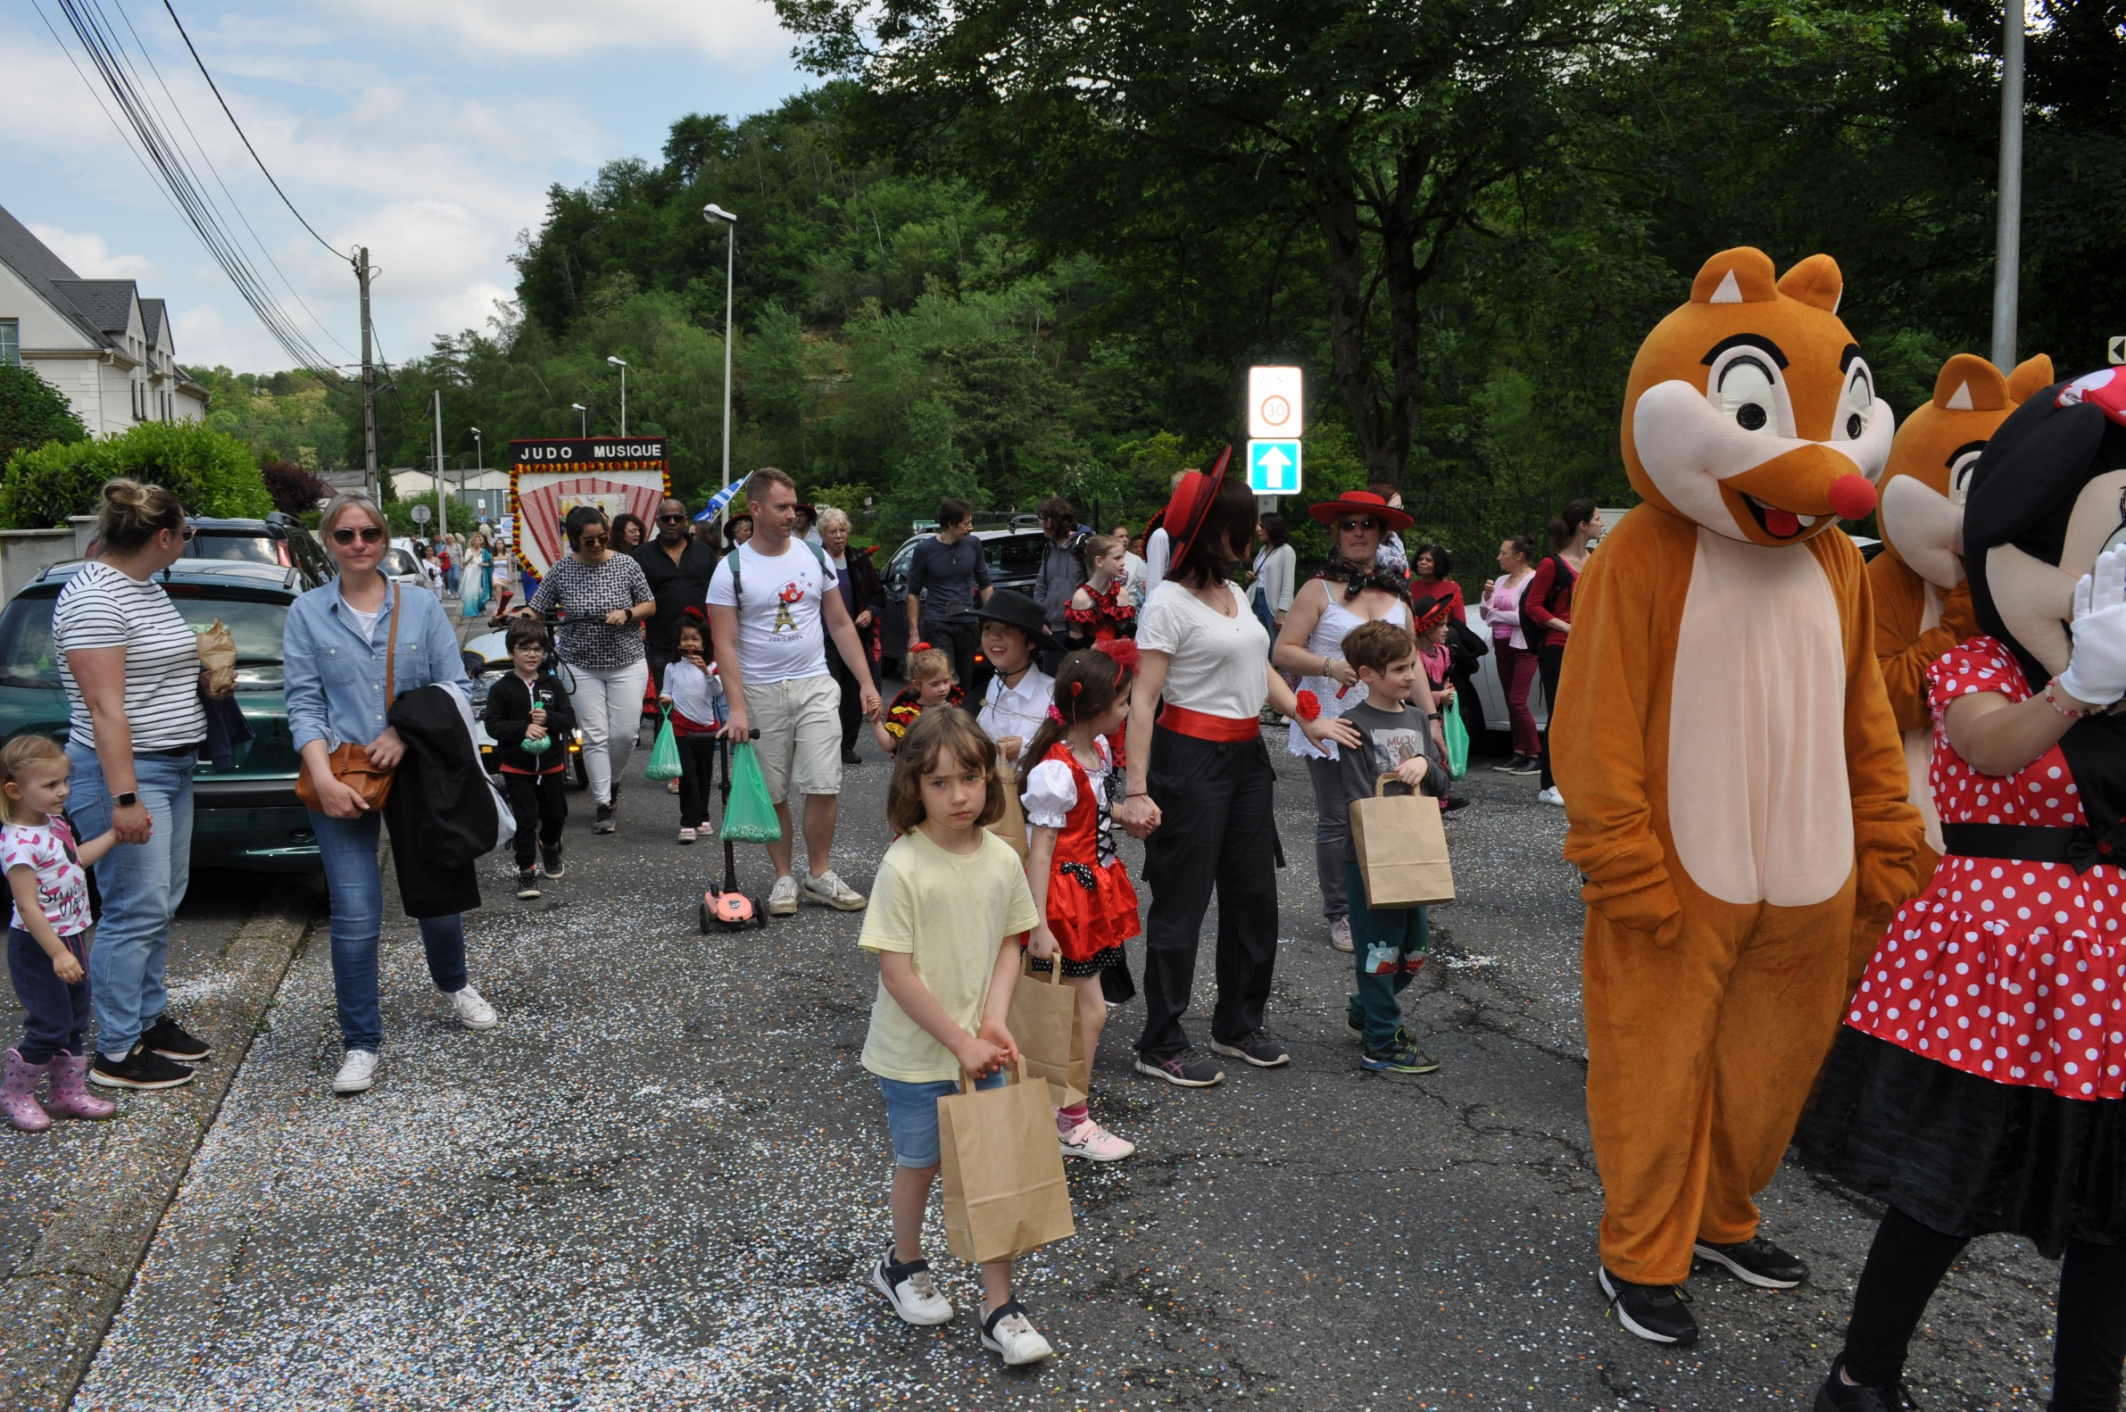
La cavalcade

Slide 20
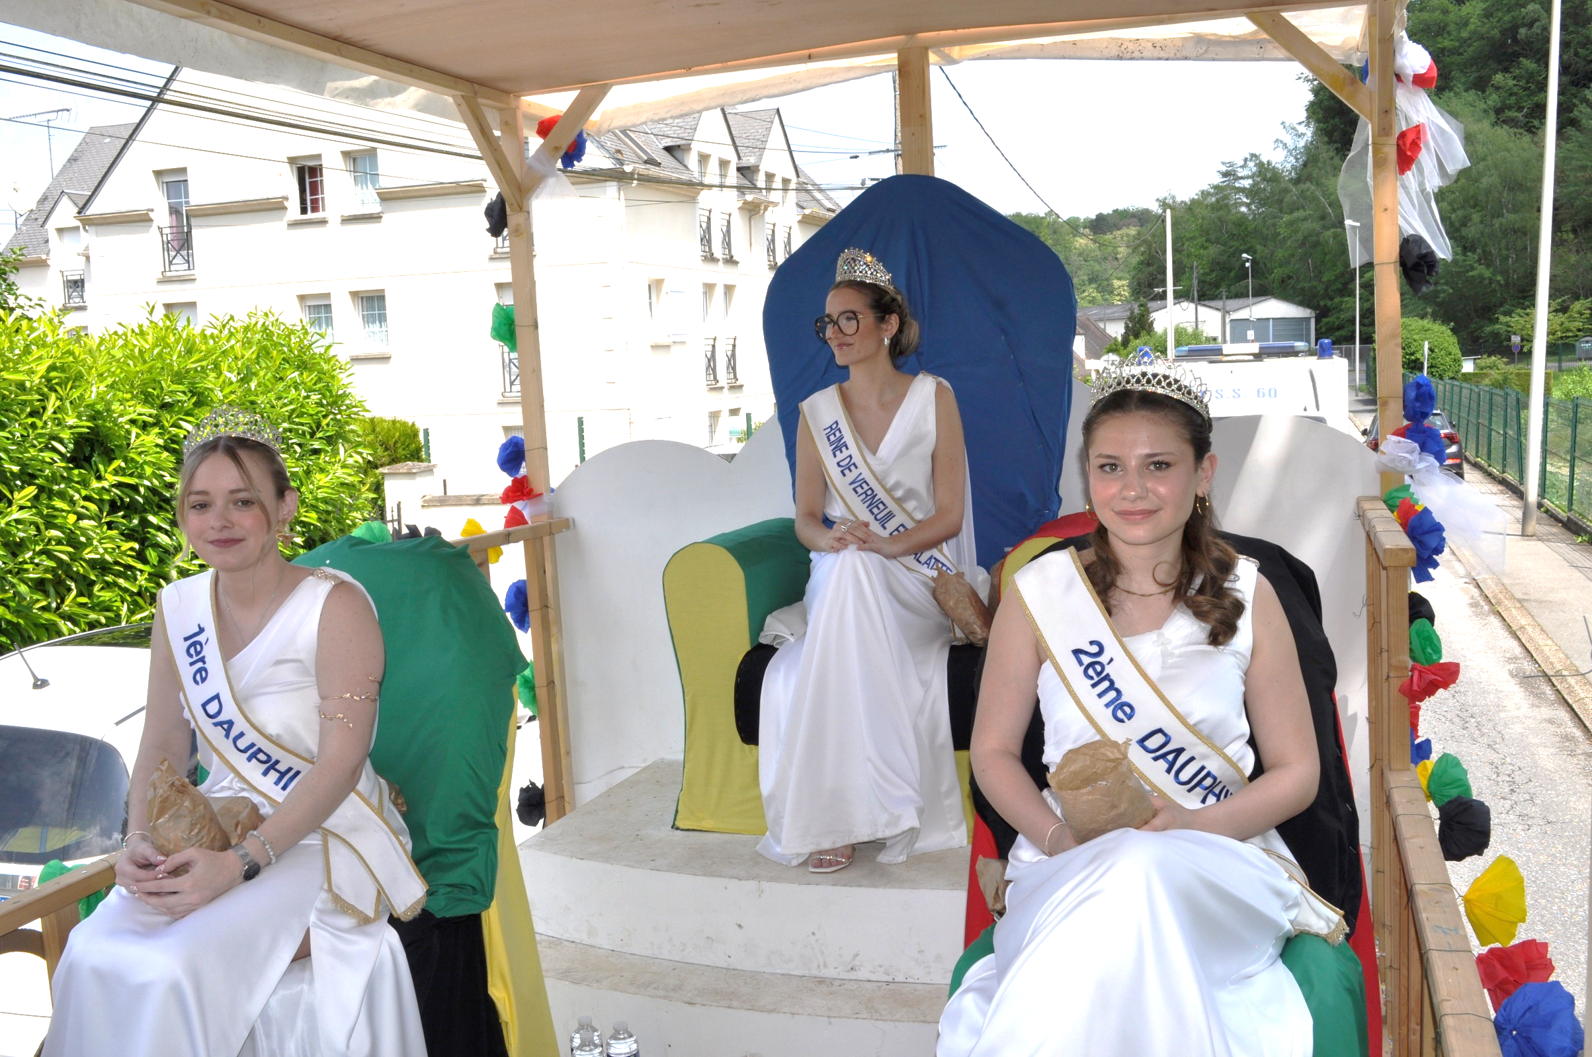
Défilé de la Reine et de ses Dauphines lors de la Fête Patronale

Slide 21
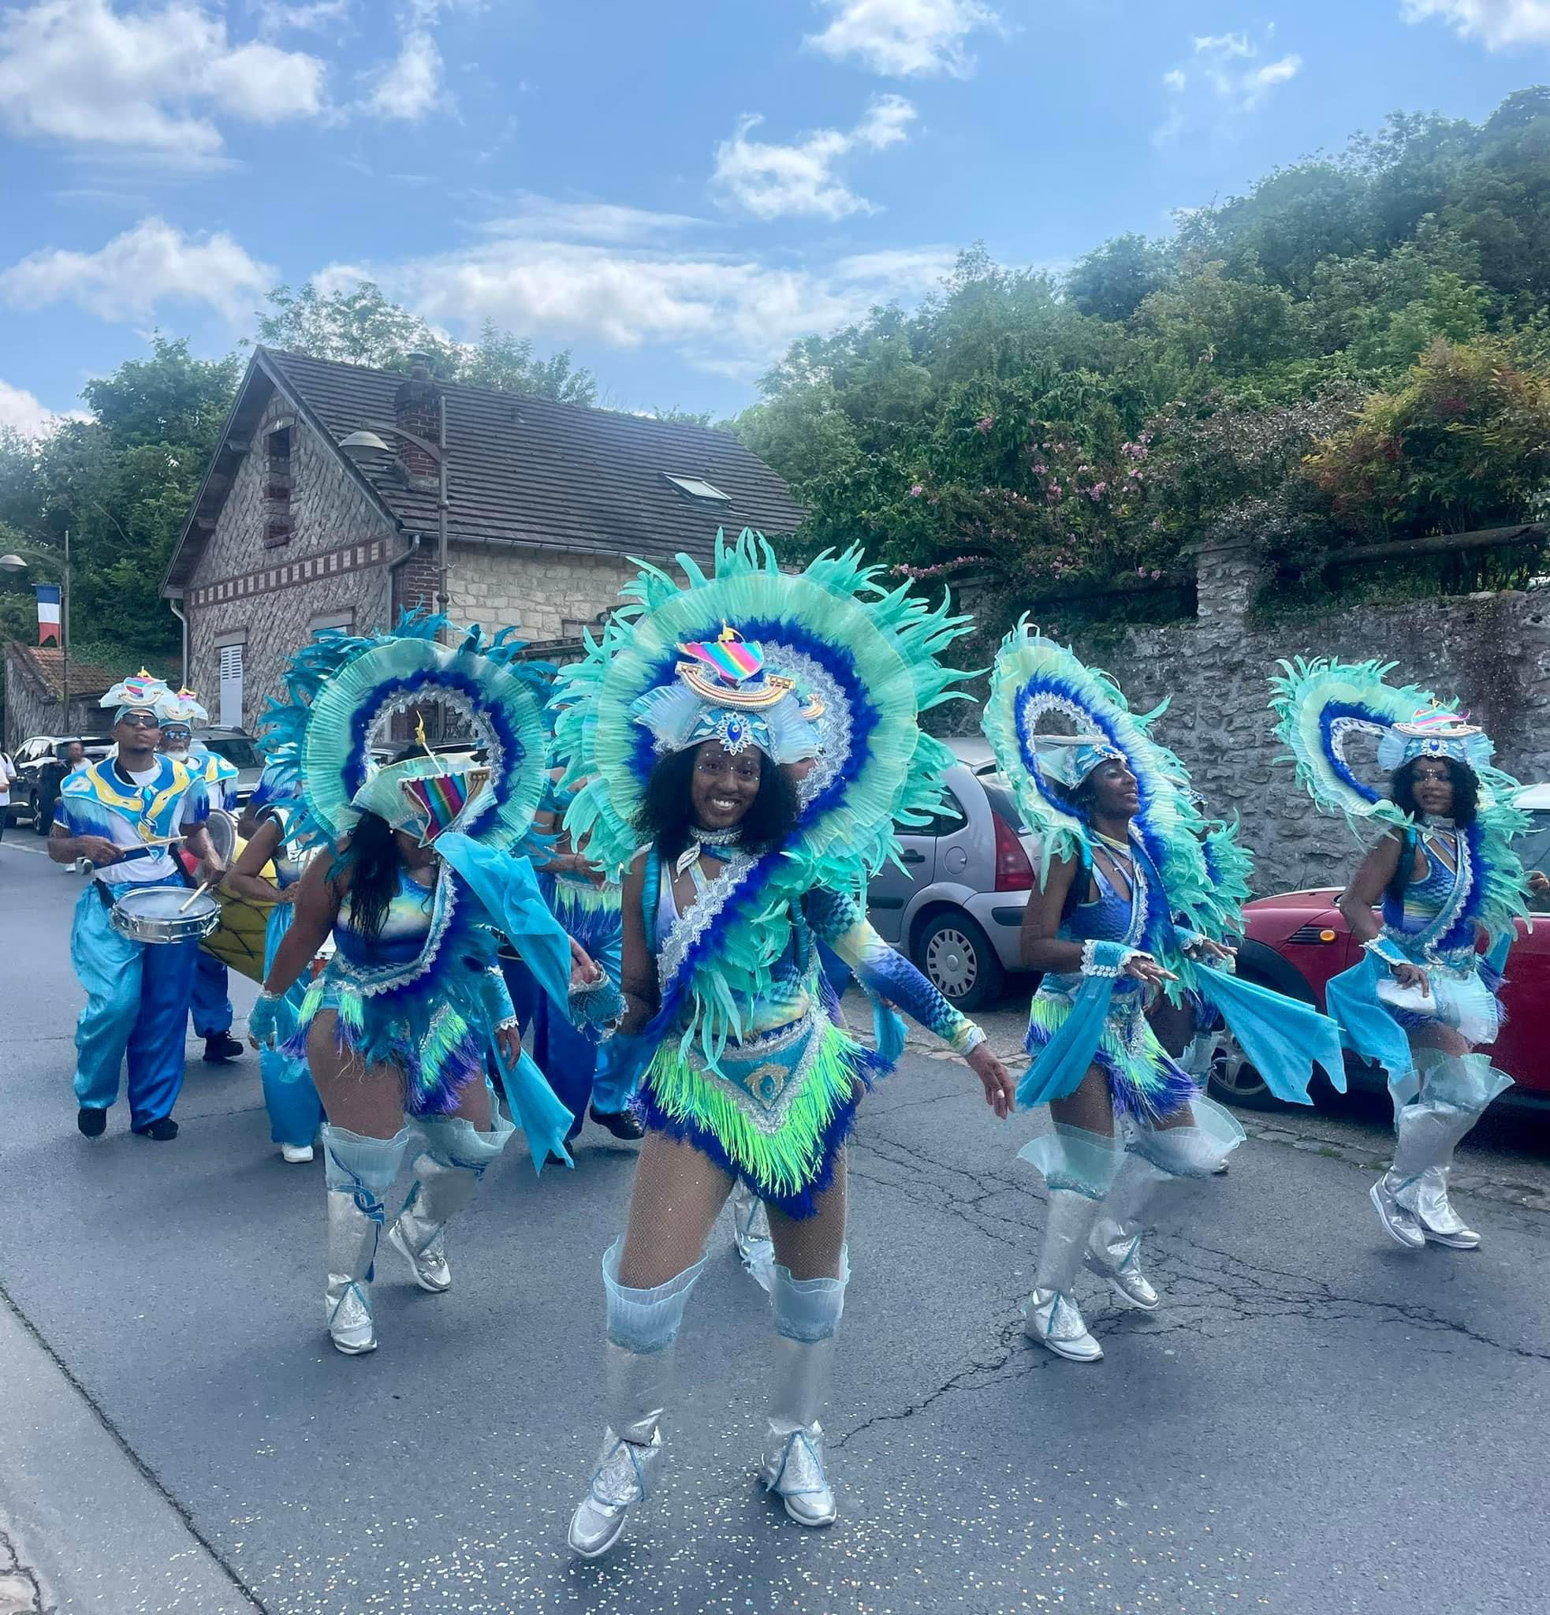
Fête Patronale

Slide 22
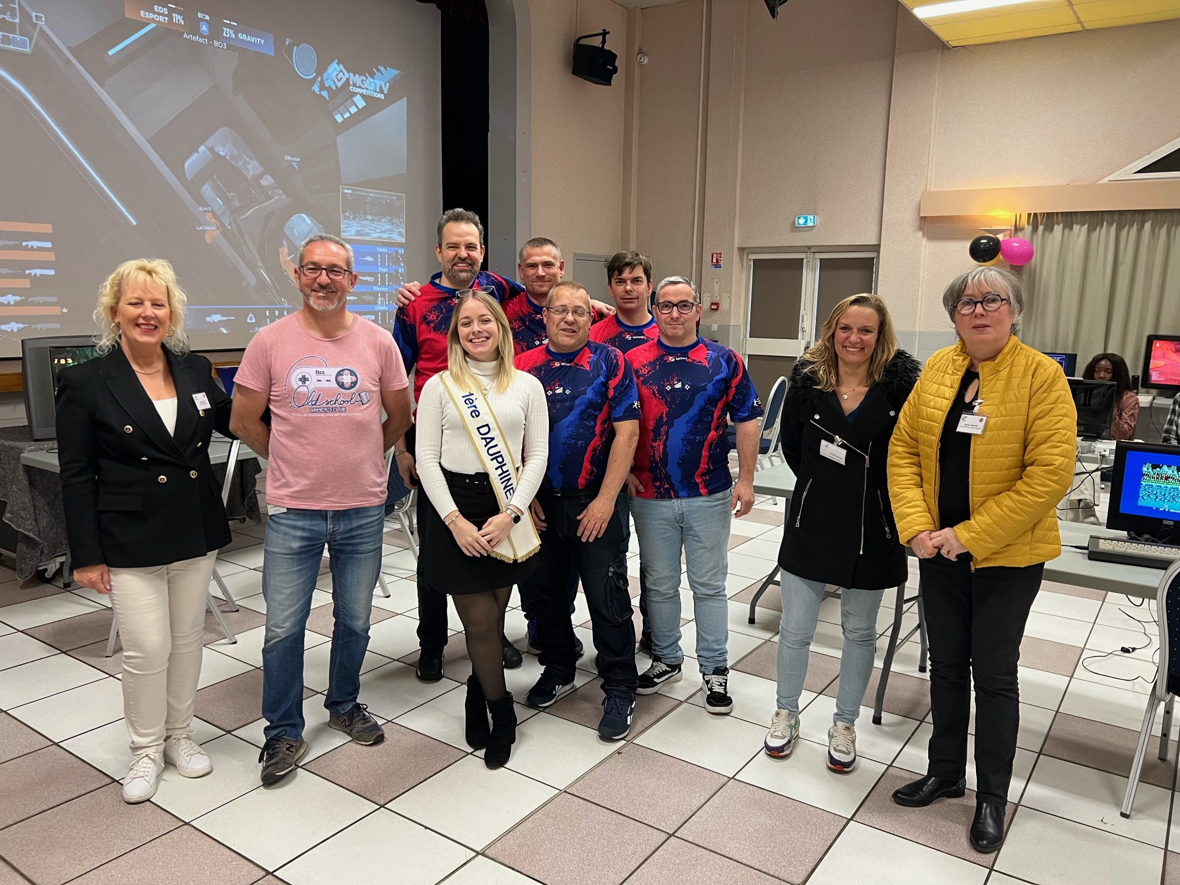
Week-end Jeux Vidéos

Slide 23
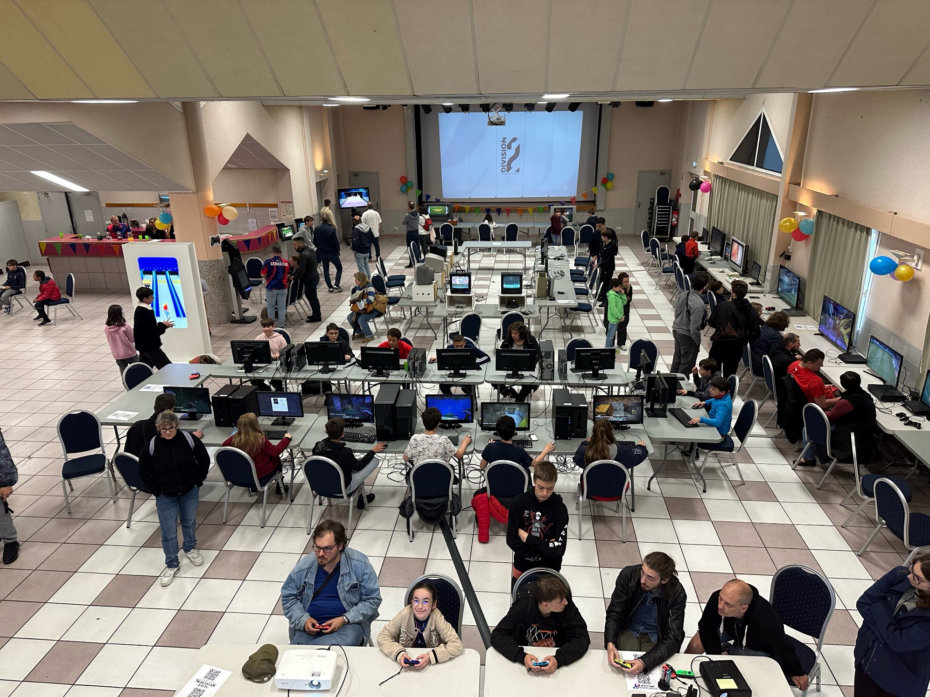
Week-end Jeux Vidéos

Slide 24
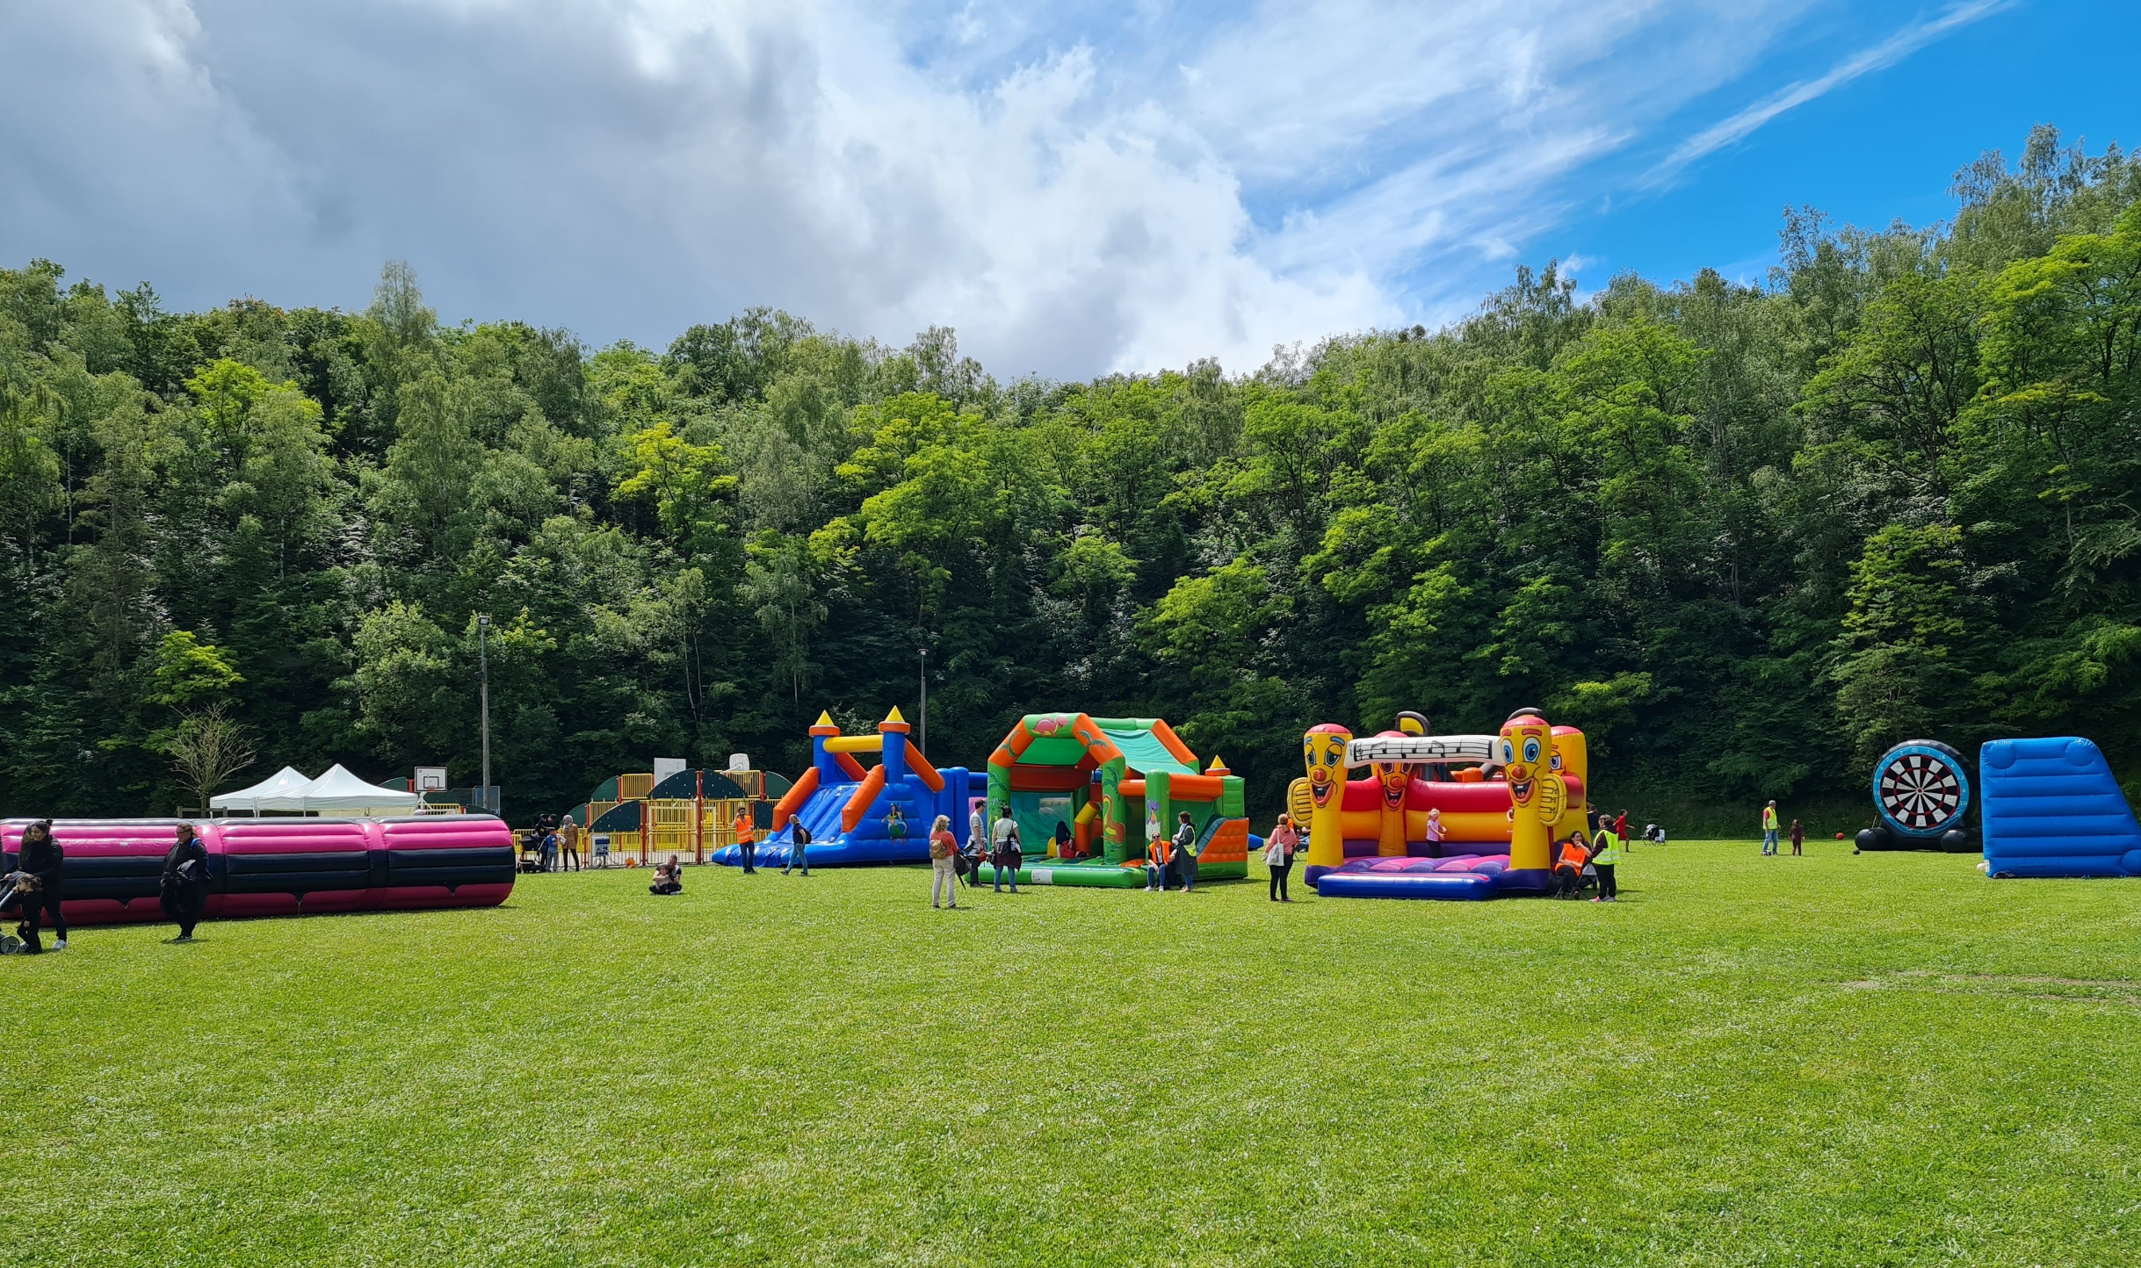
Verneuil Games

Slide 25
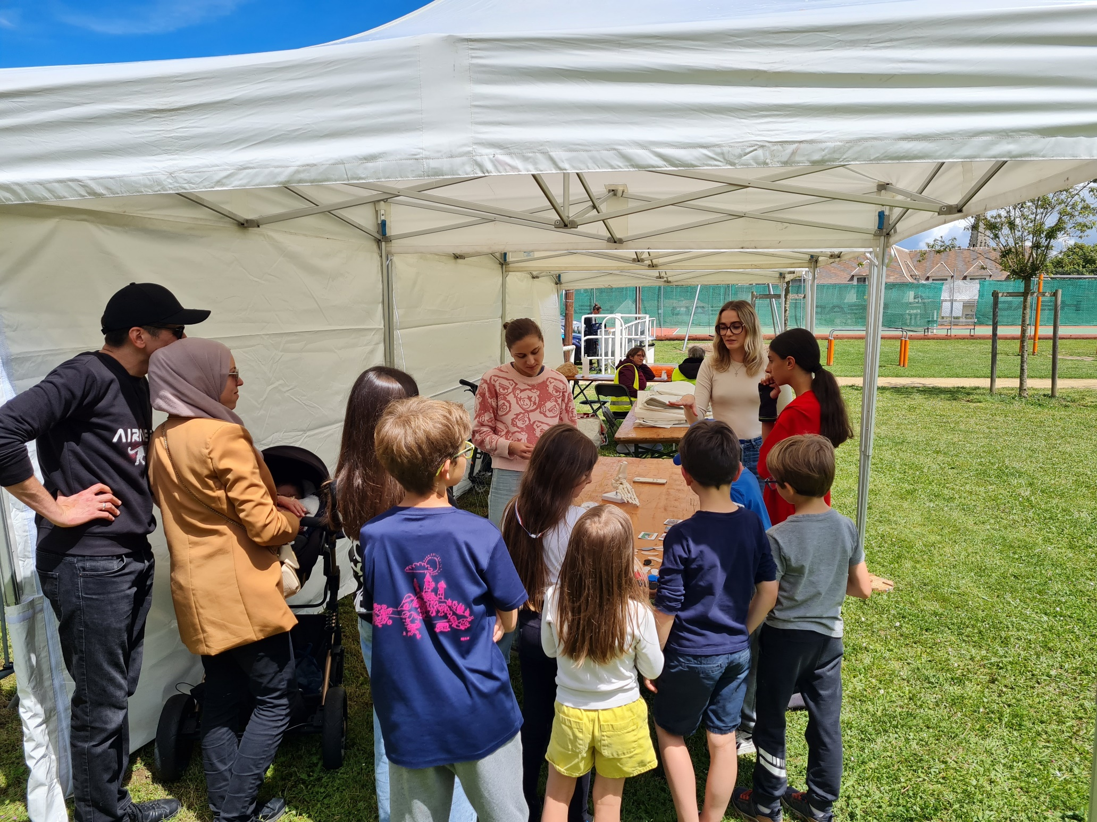
Verneuil Games

Slide 26
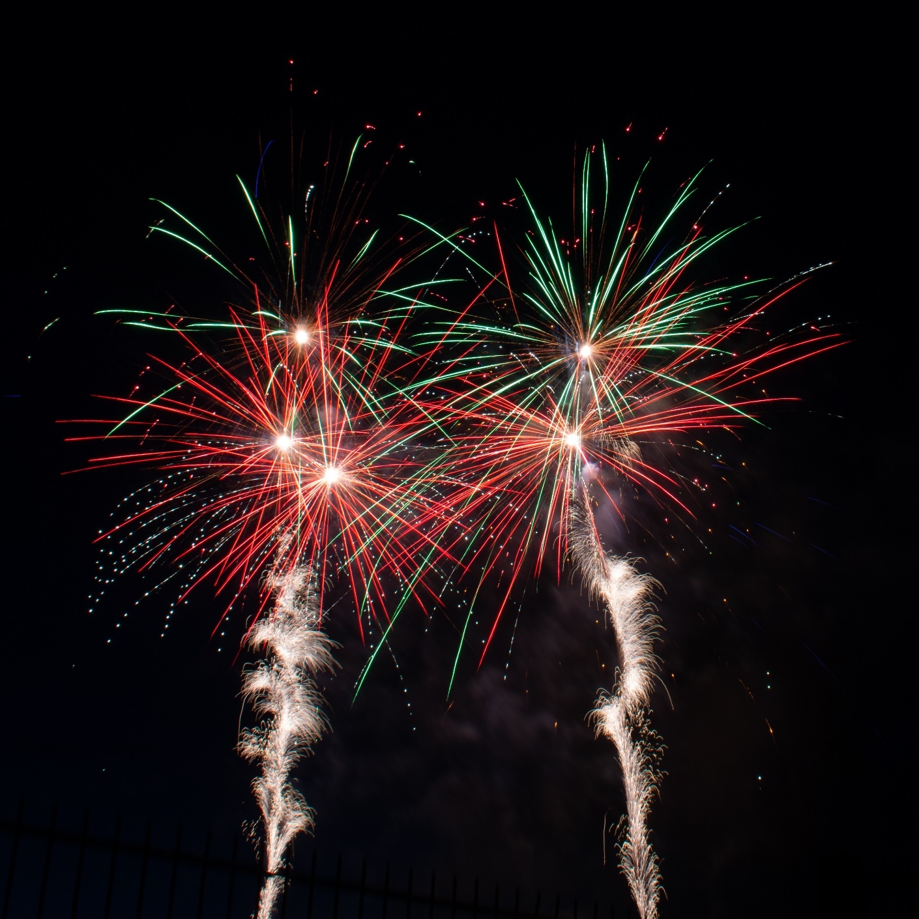
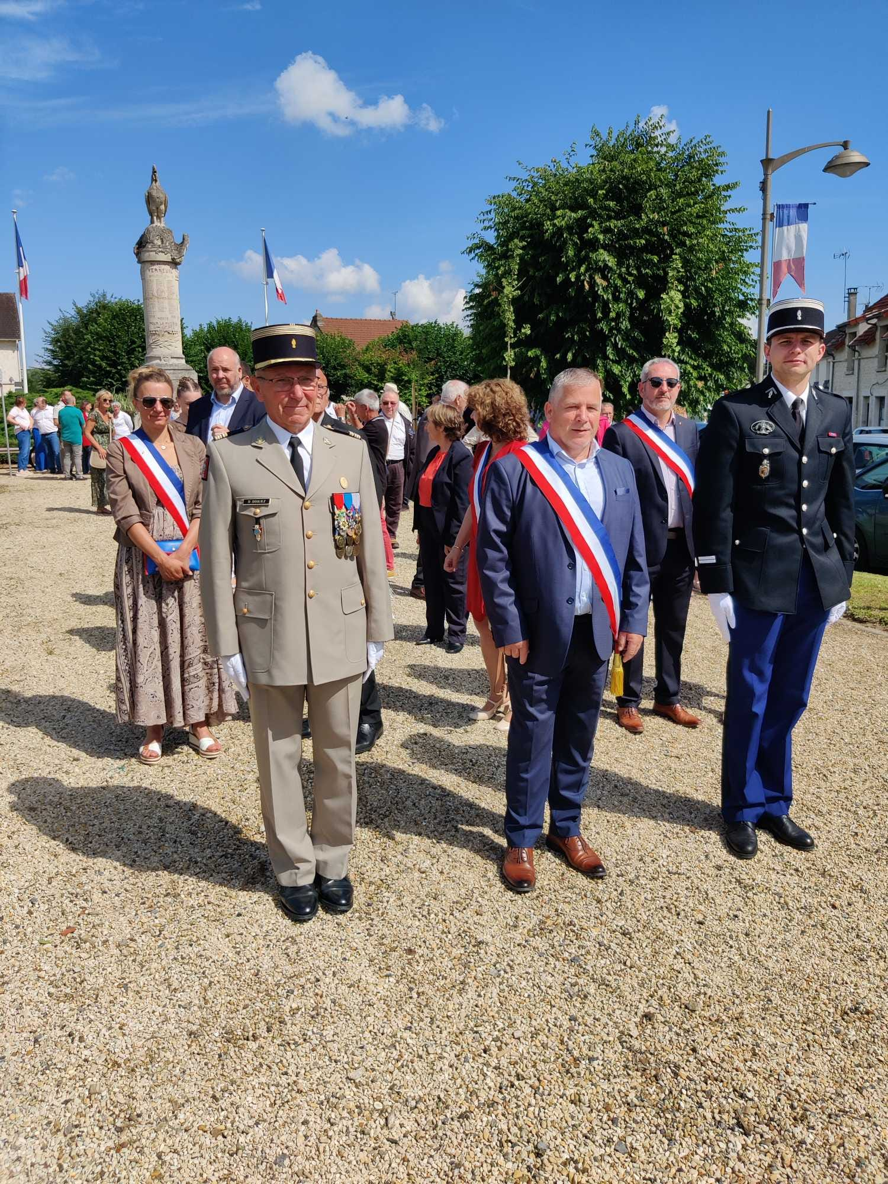
Feu d’artifice et commémoration du 14 juillet

Slide 27
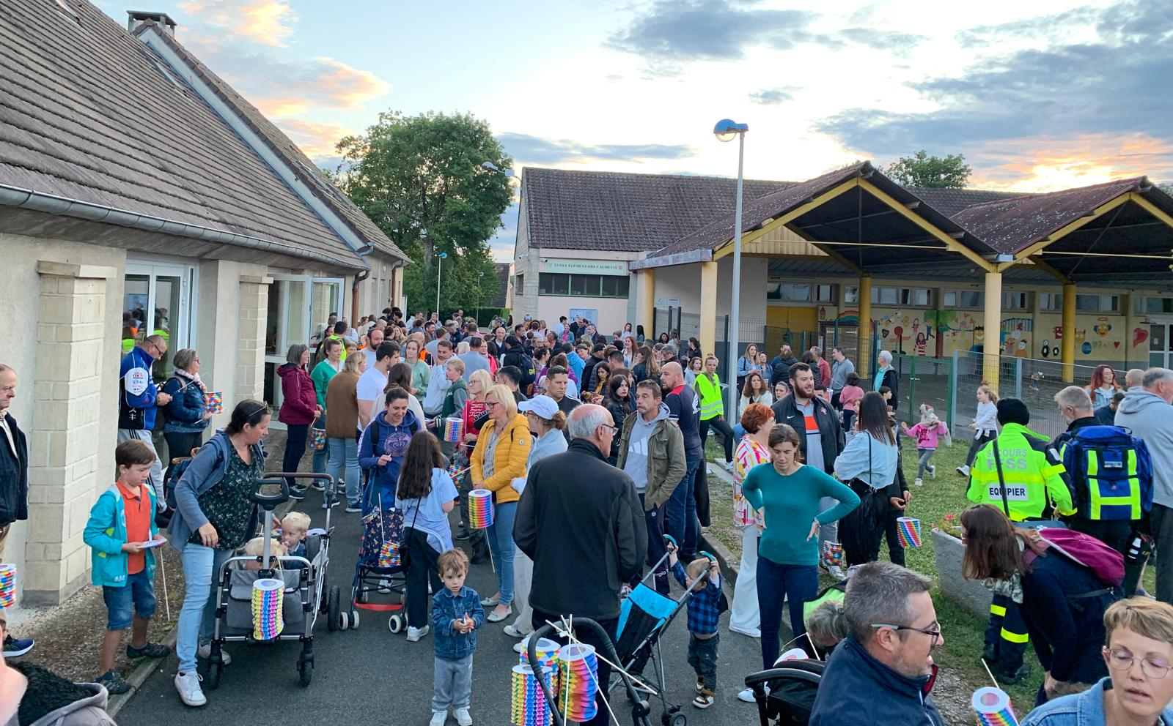
Distribution des Lampions

Slide 28
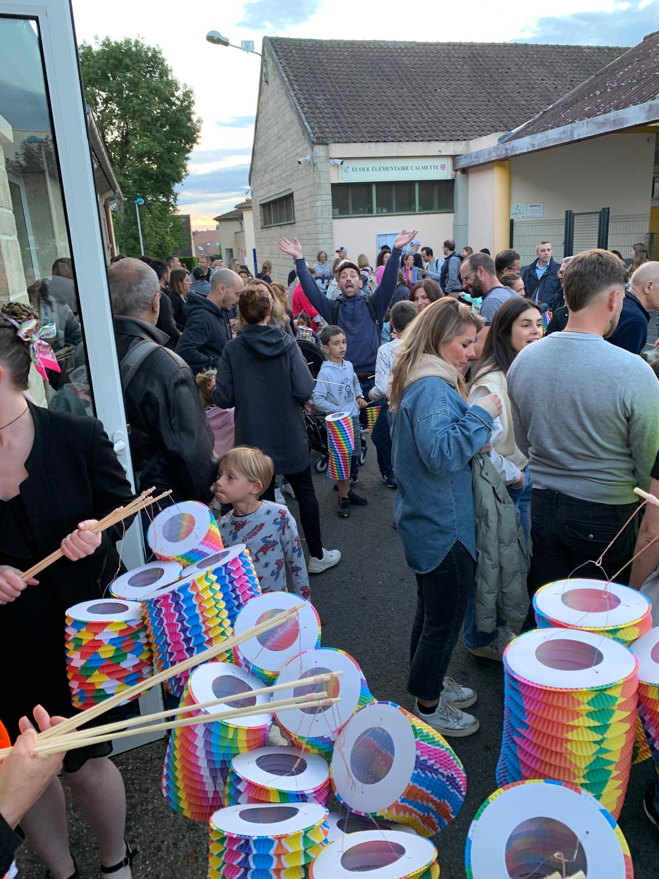
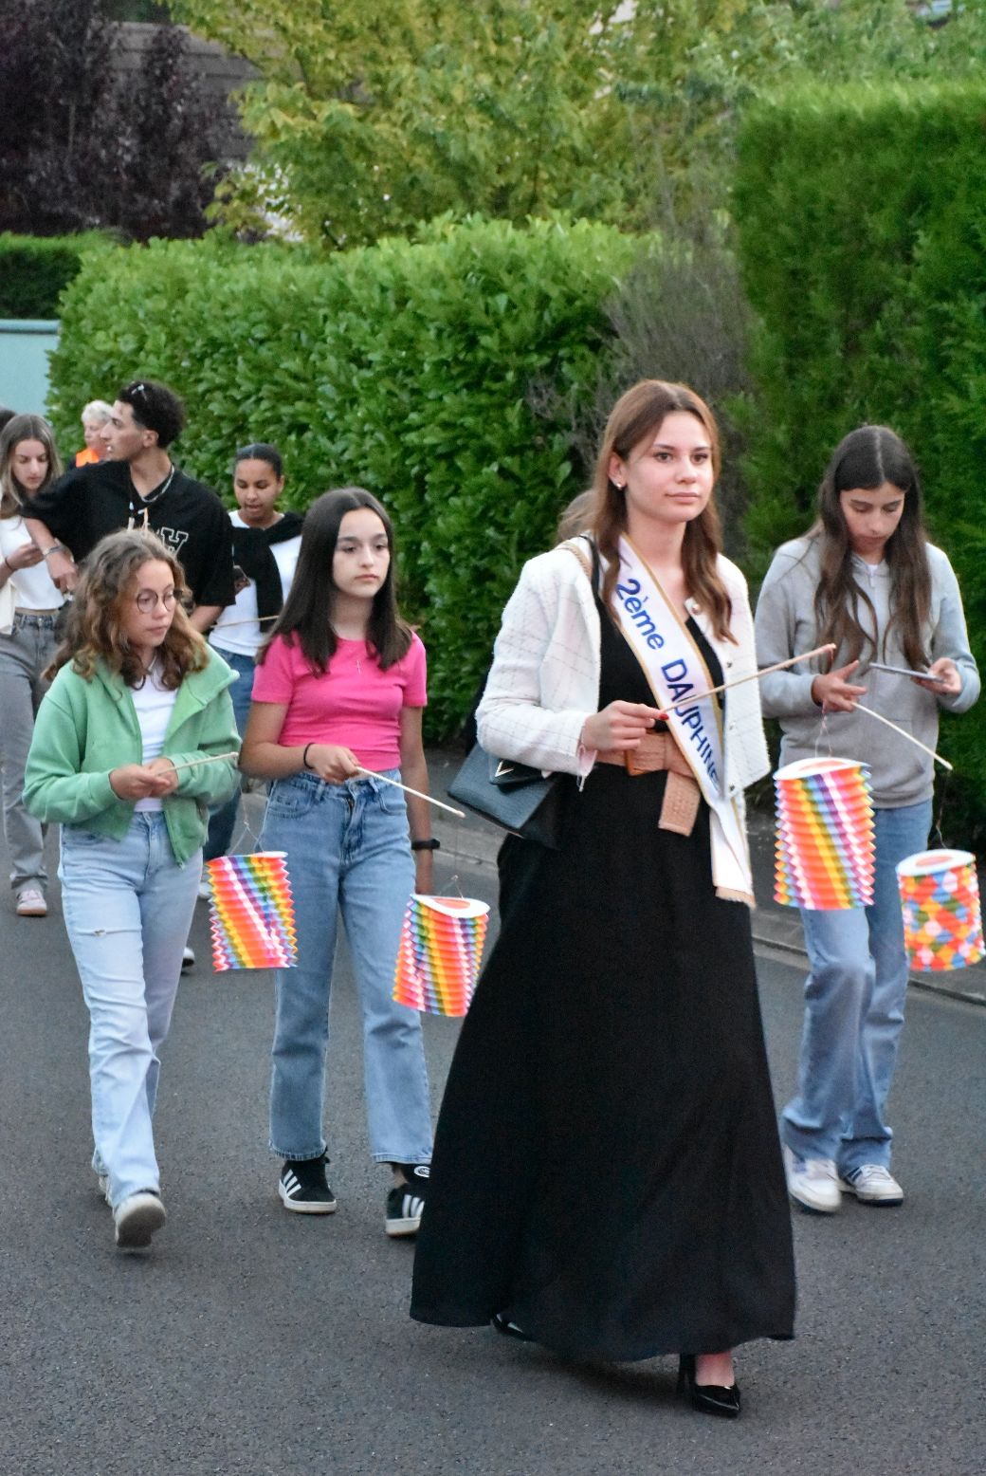

Slide 29
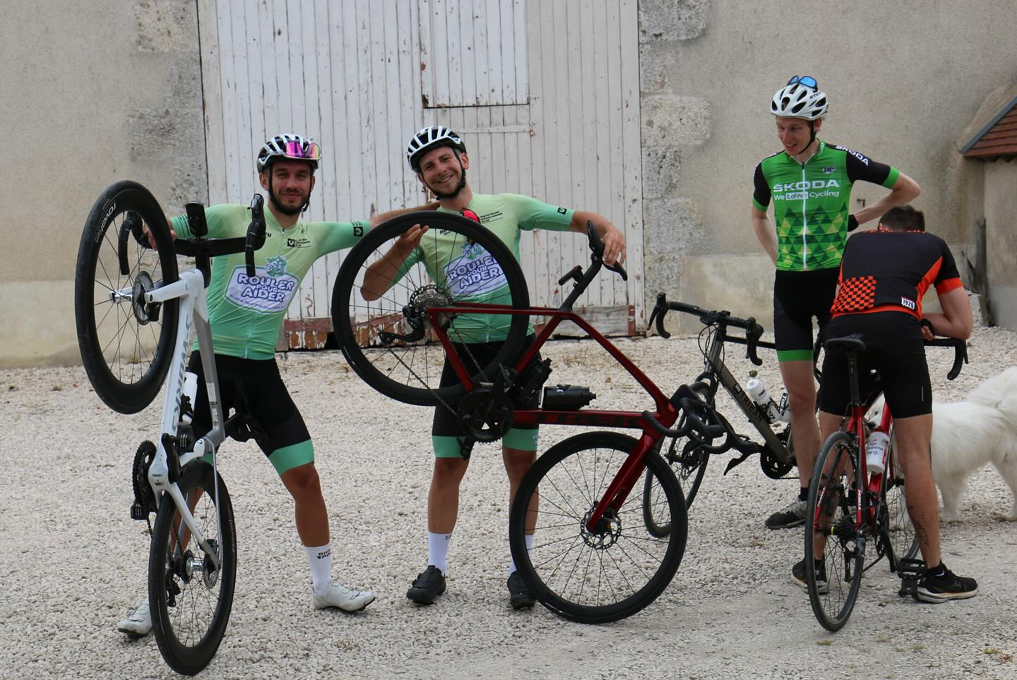
L’équipe de « Rouler pour aider »

Slide 30
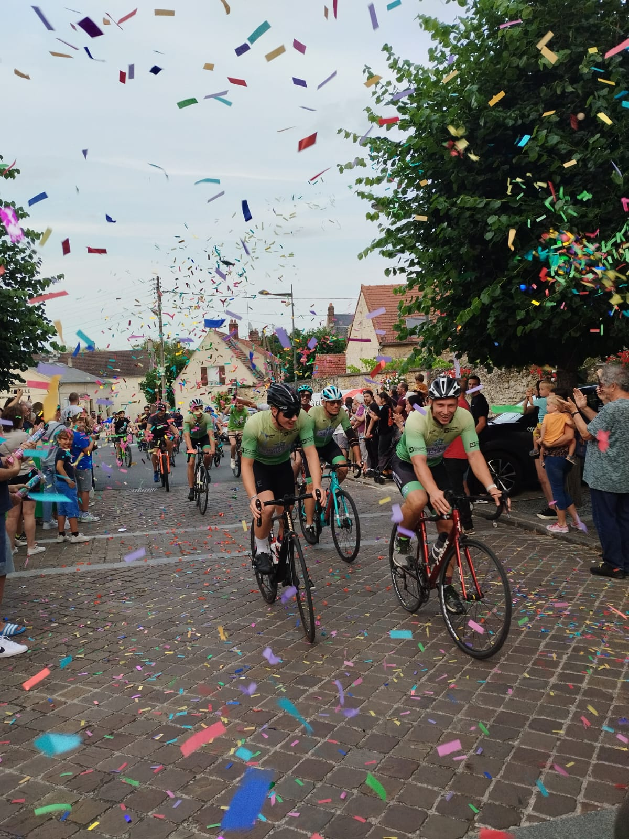
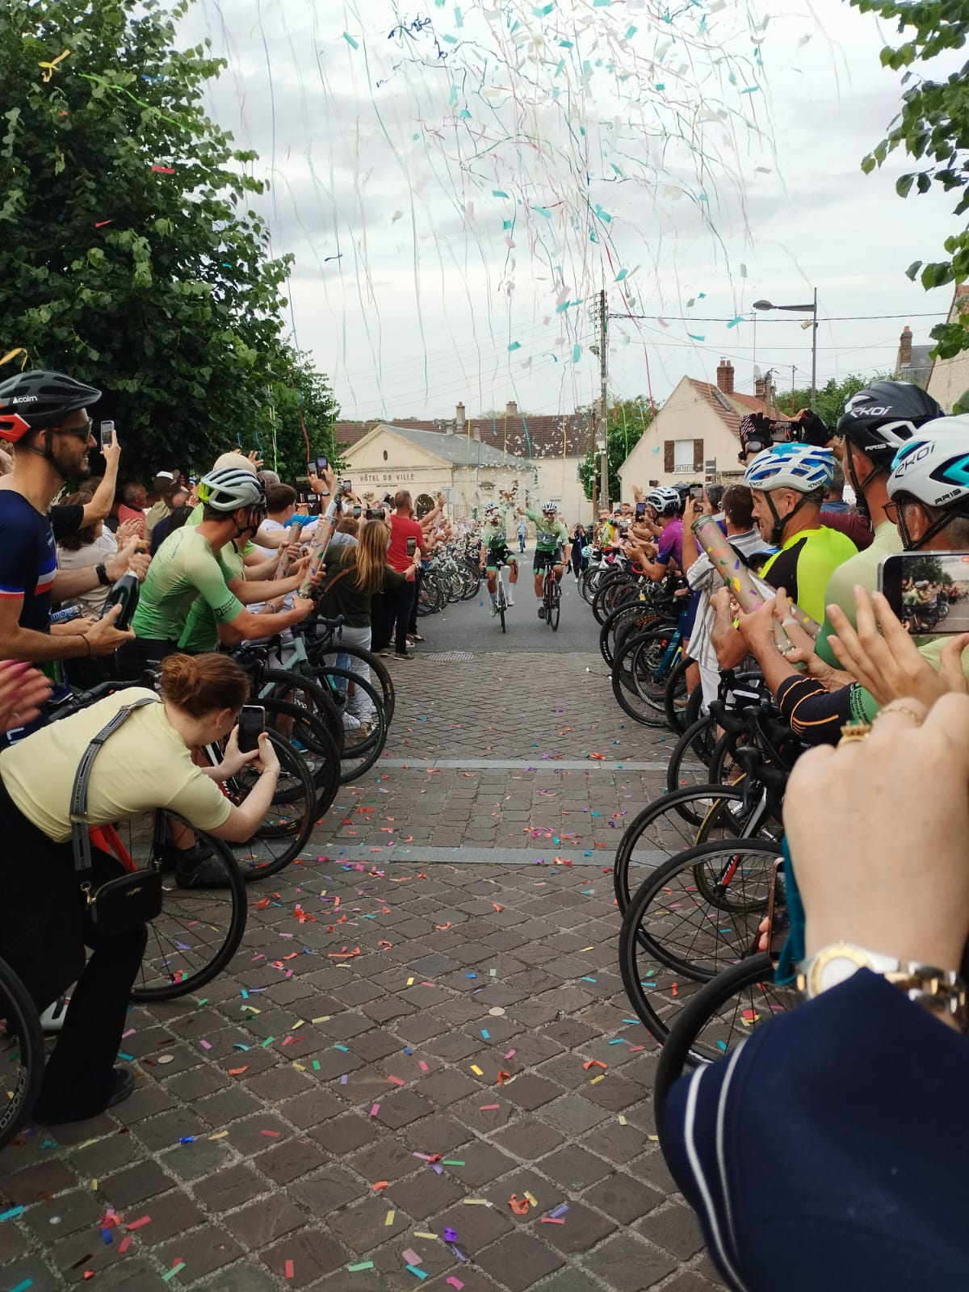
Arrivée à Verneuil de nos champions

Slide 31
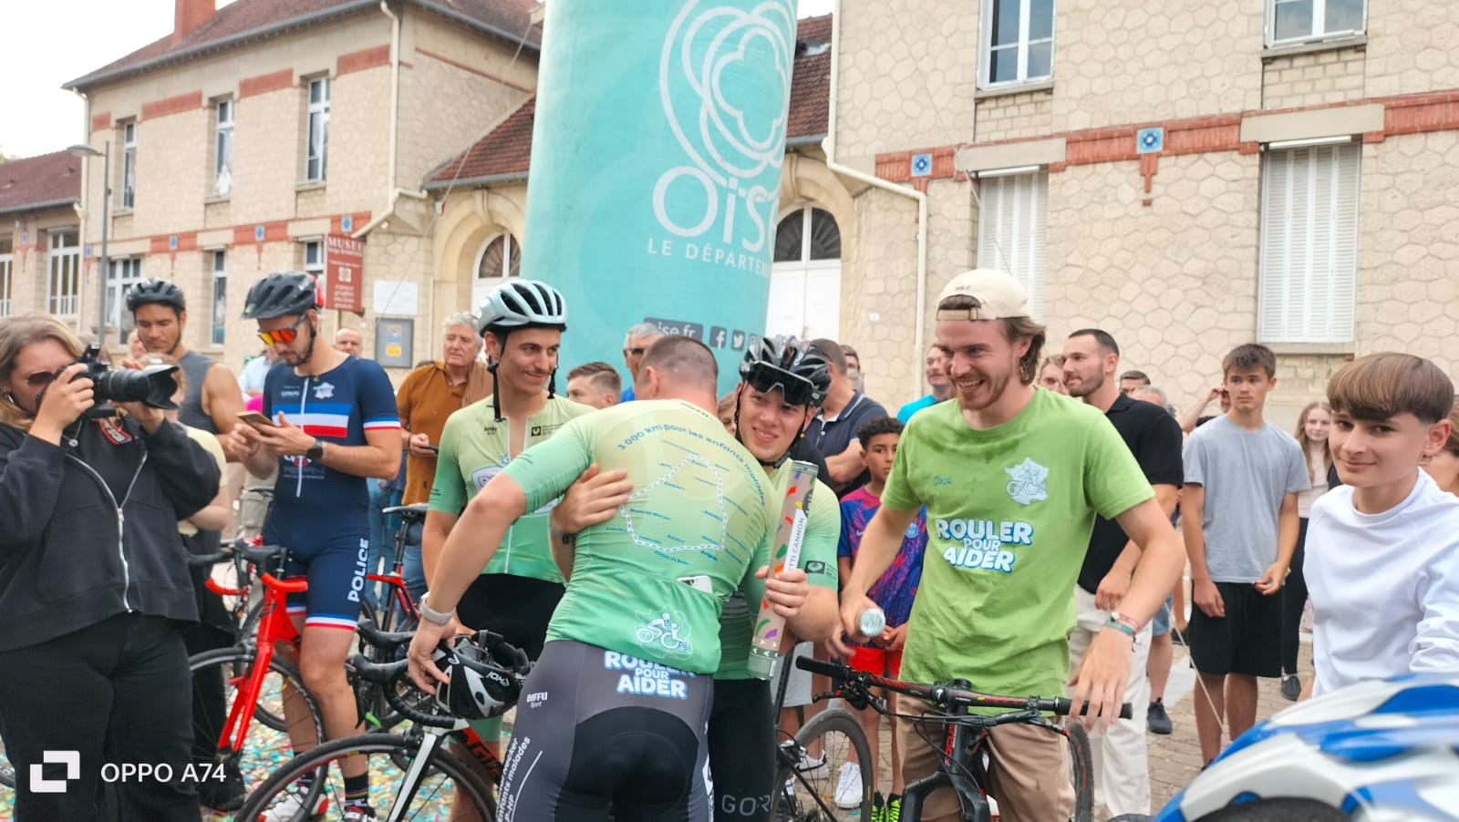

Slide 32
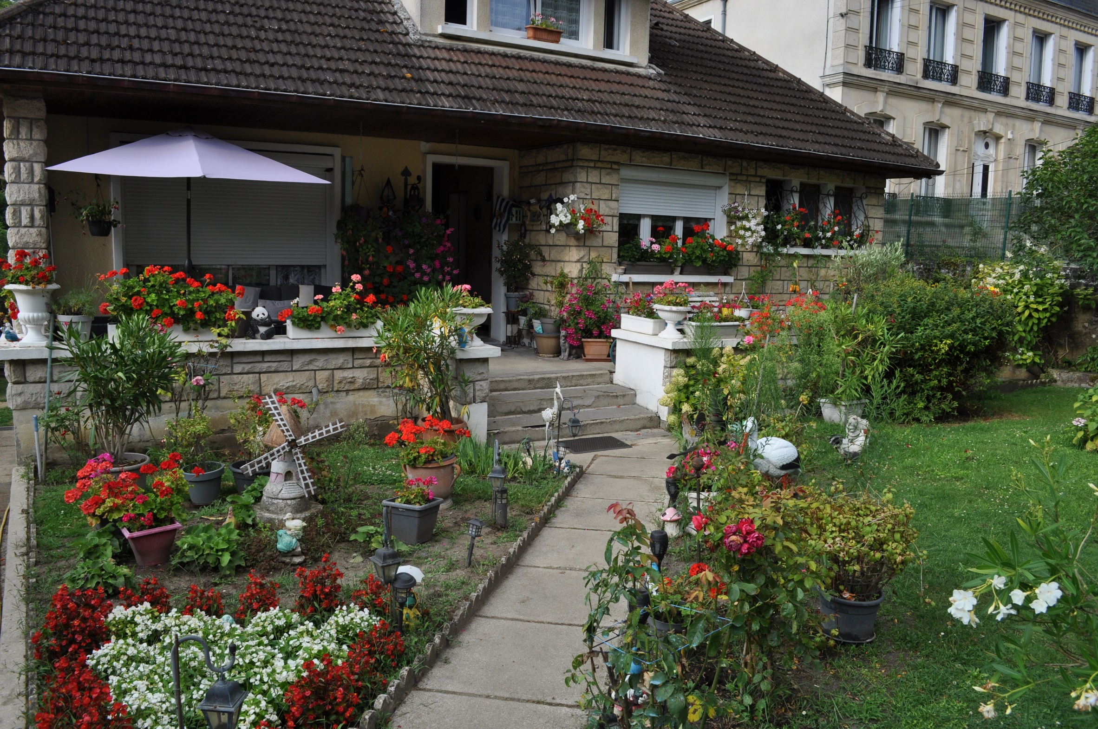
Concours annuel des maisons fleuries

Slide 33
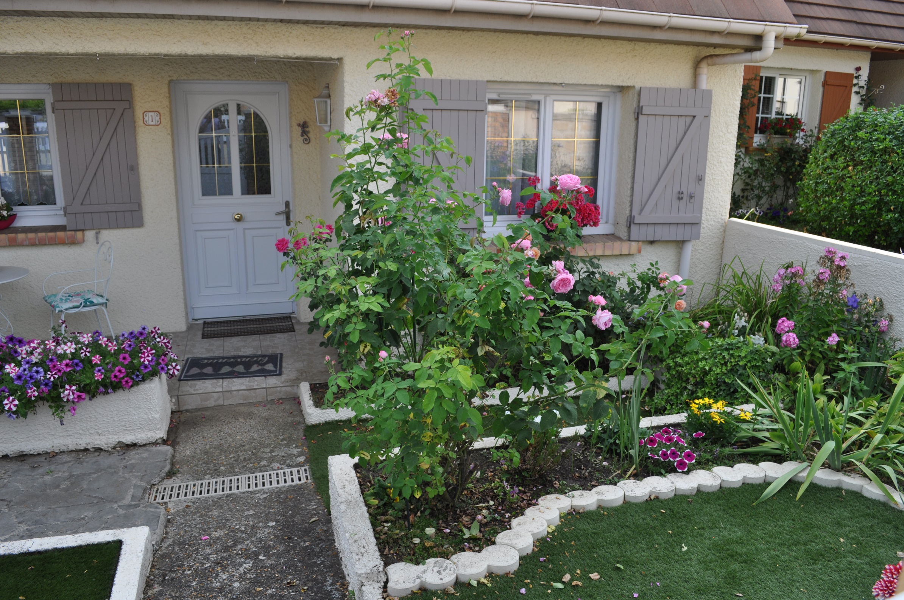

Slide 34
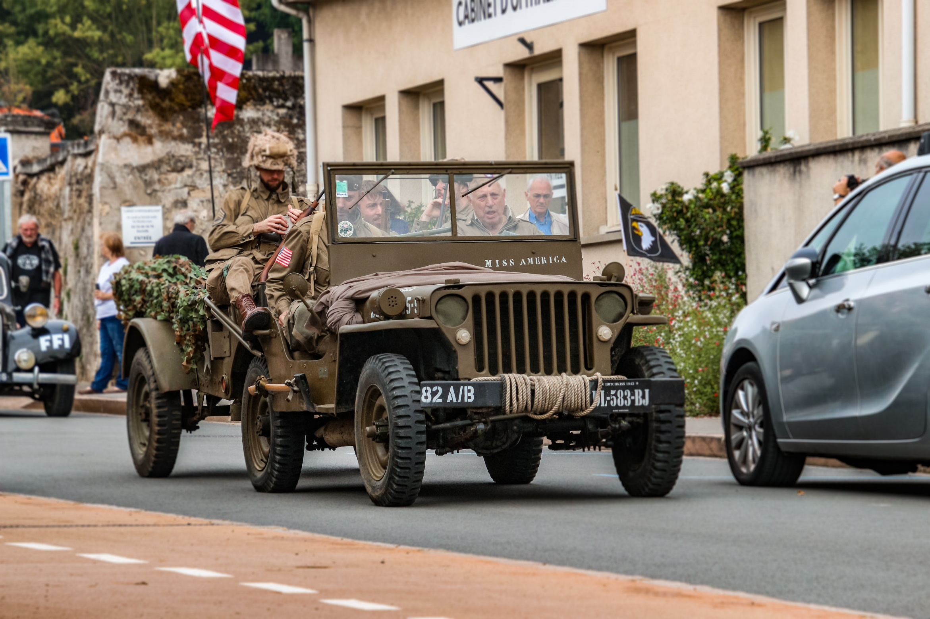
Commémoration des 80 ans de la libération de Verneuil

Slide 35
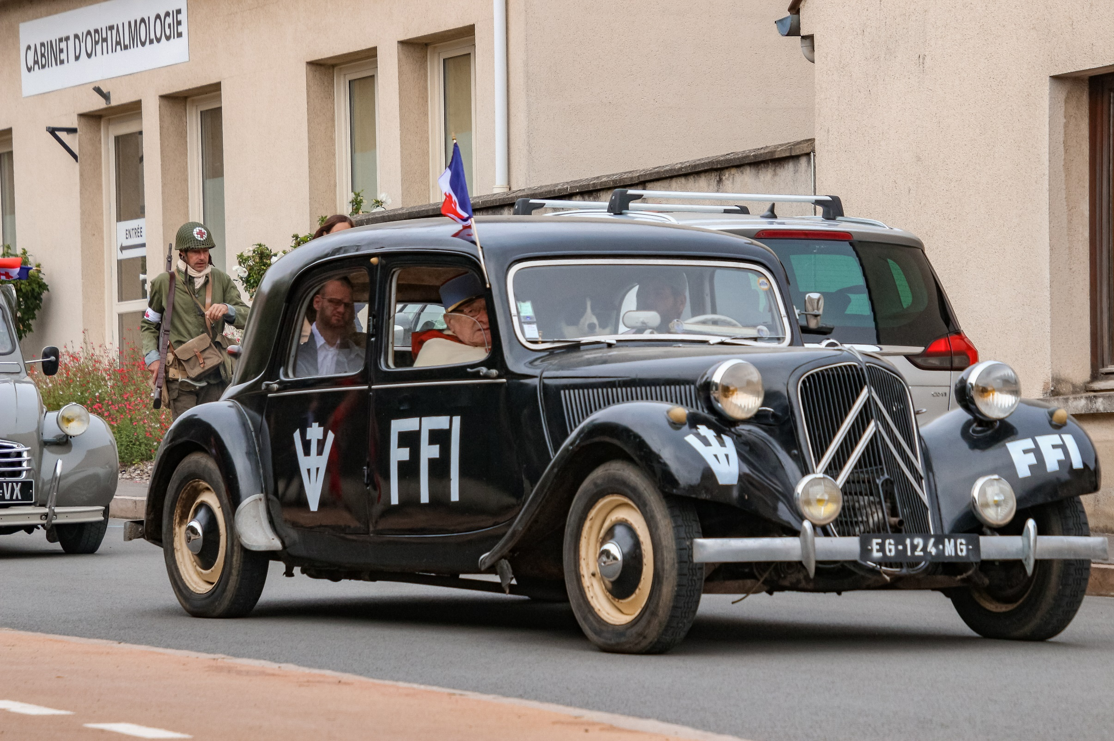

Slide 36
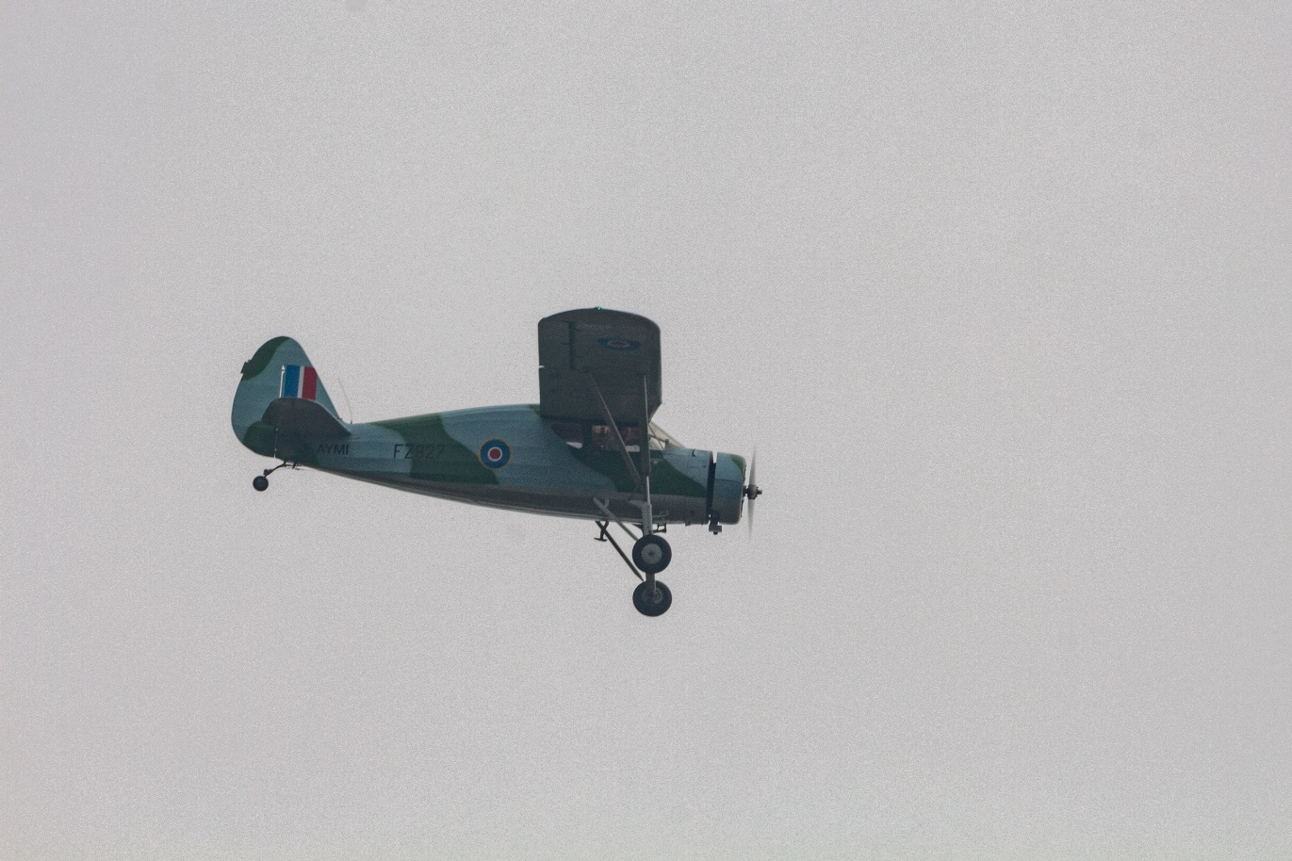
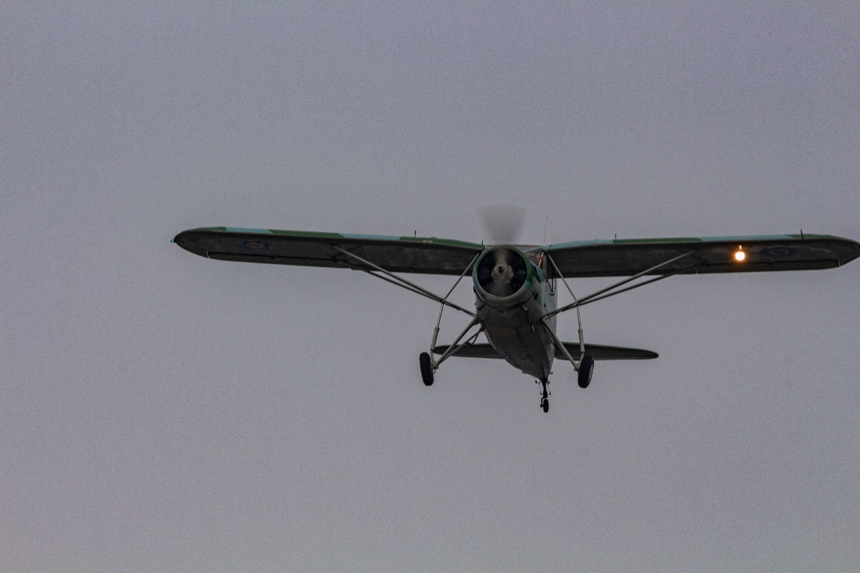
Survol de Verneuil par 3 avions de chasse de la seconde guerre mondiale

Slide 37
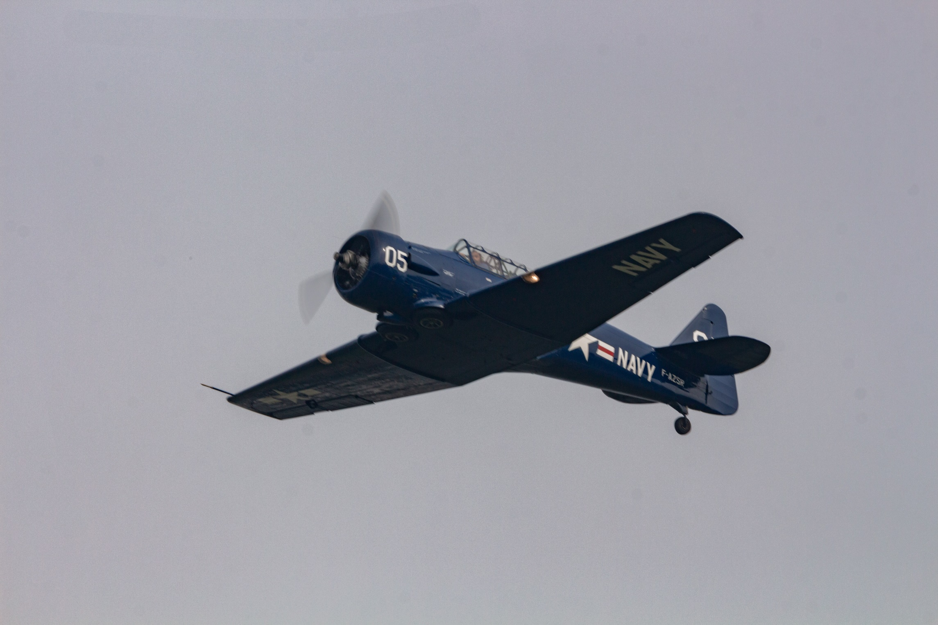

Slide 38
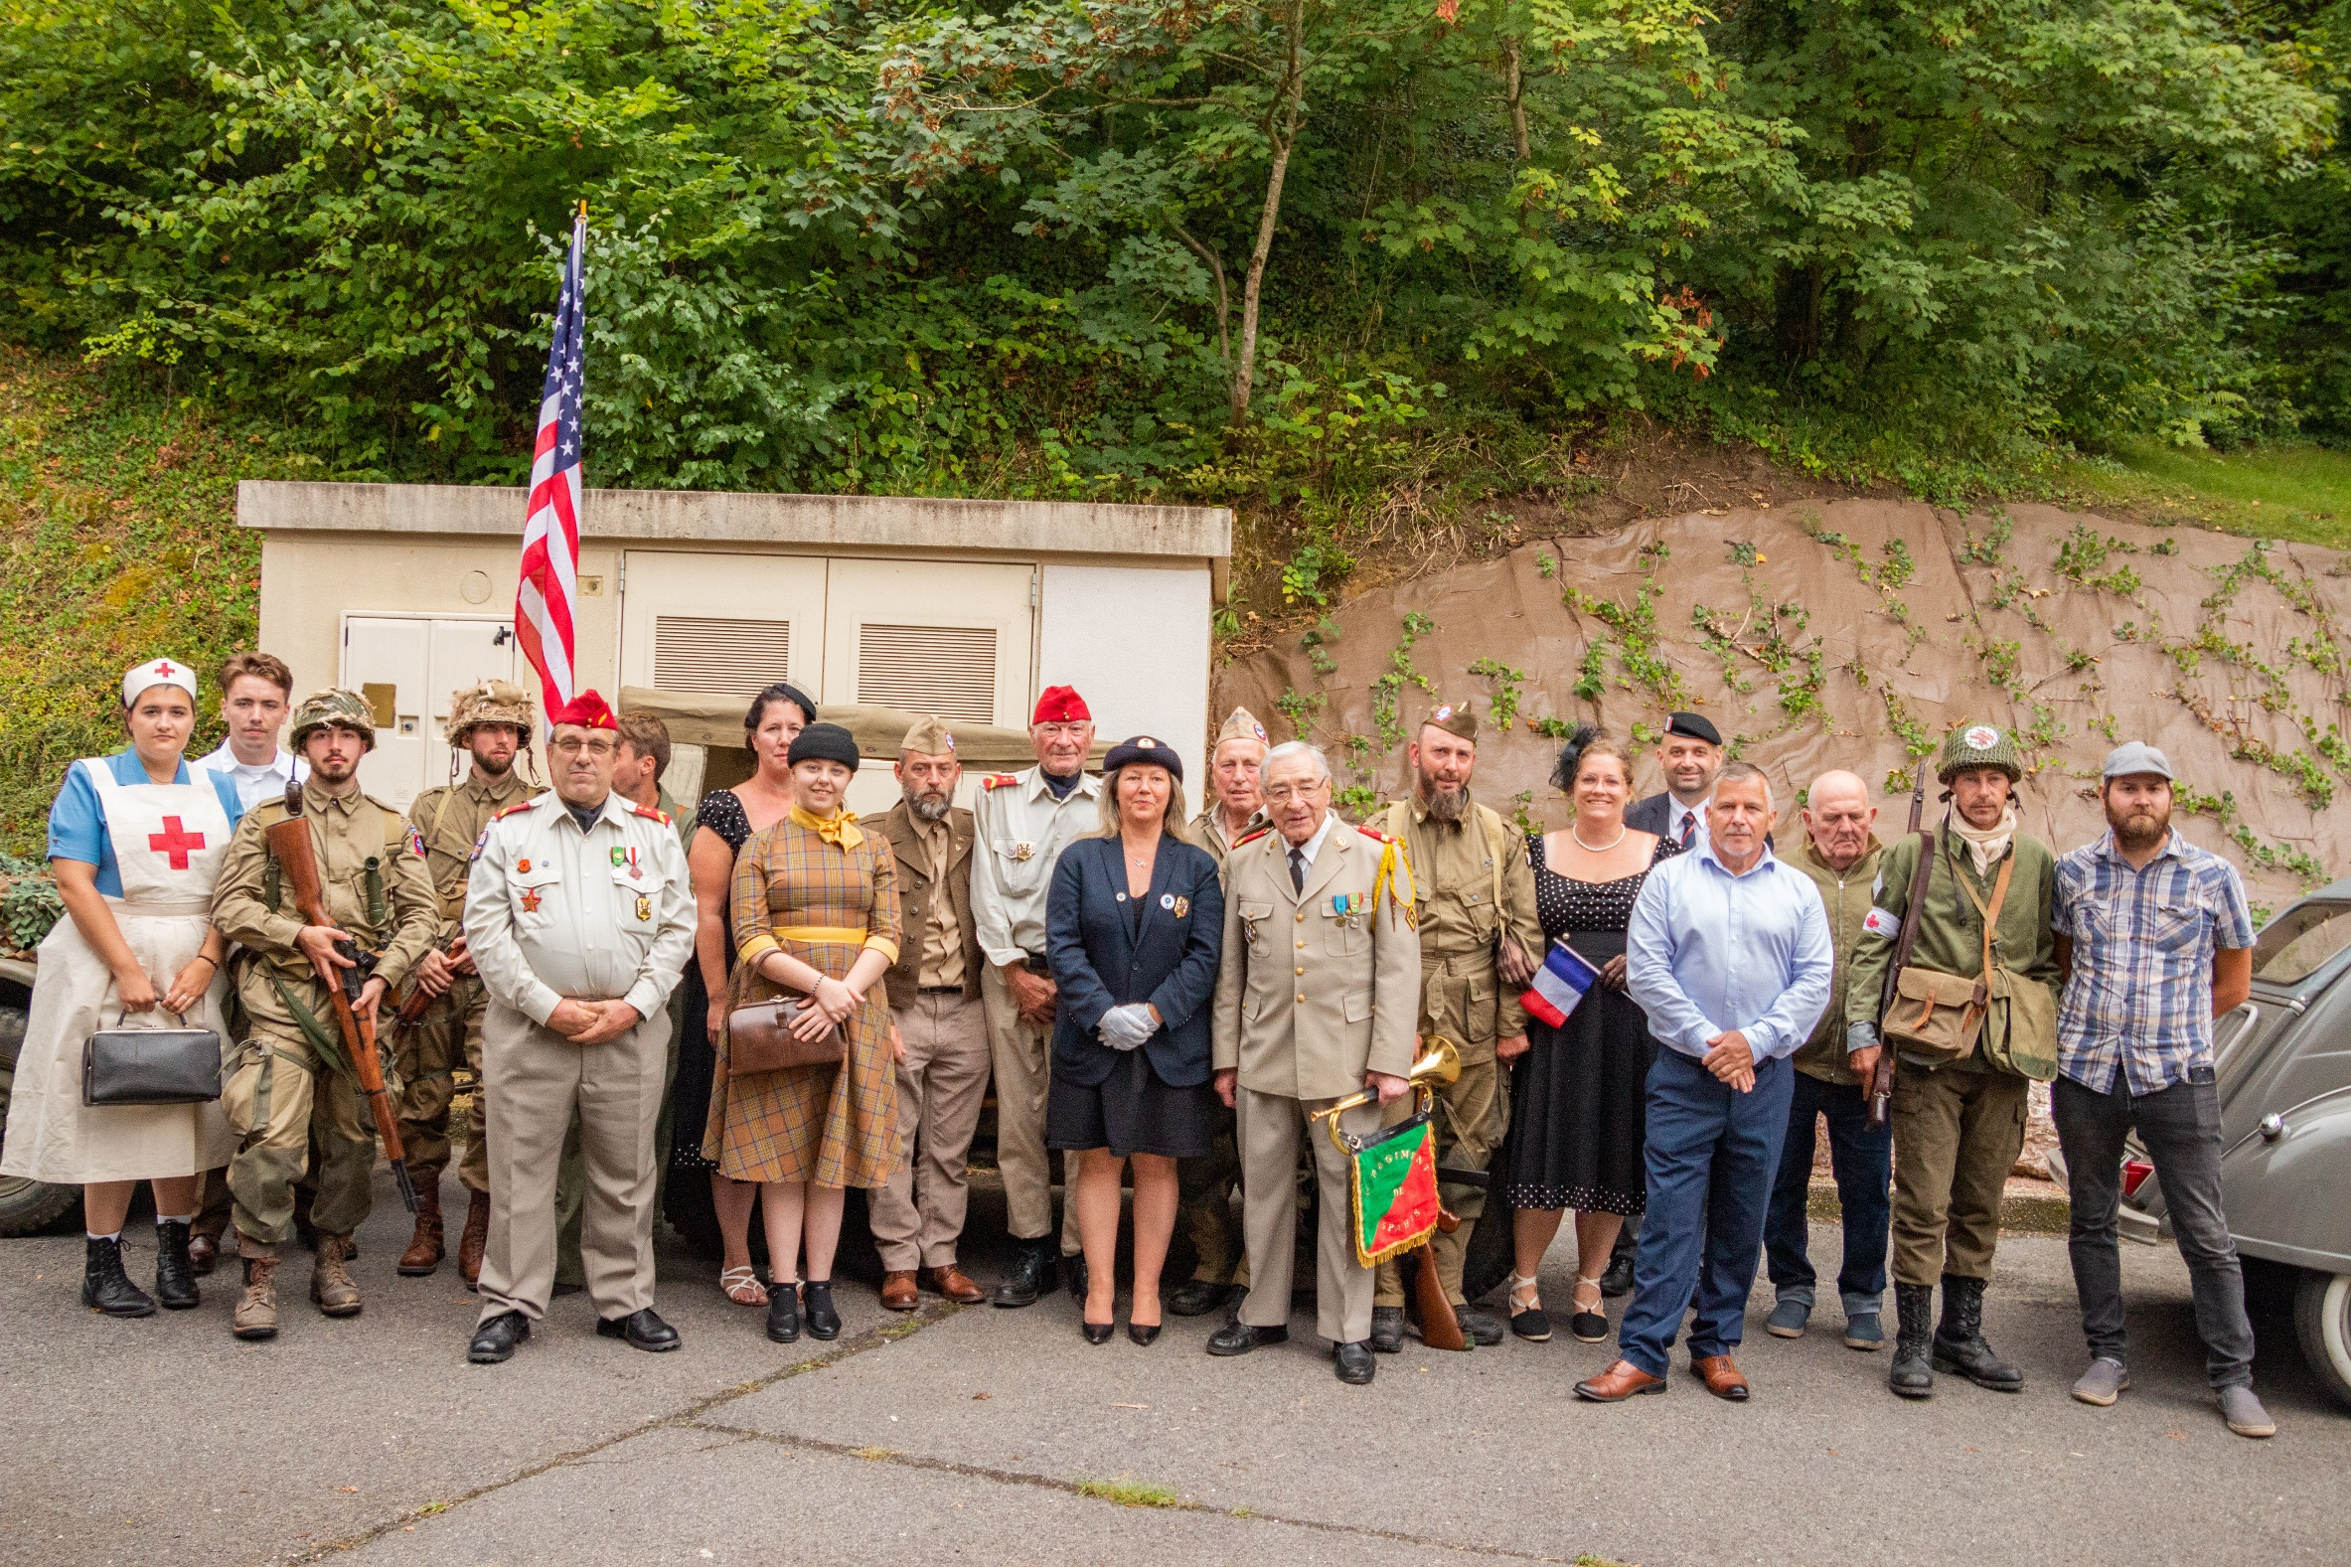
L’ensemble des participants de la commémoration

Slide 39
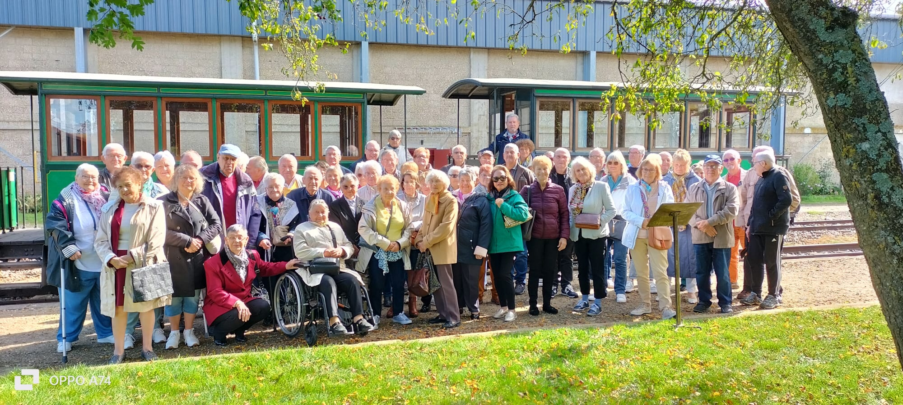
Sortie du CCAS

Slide 40
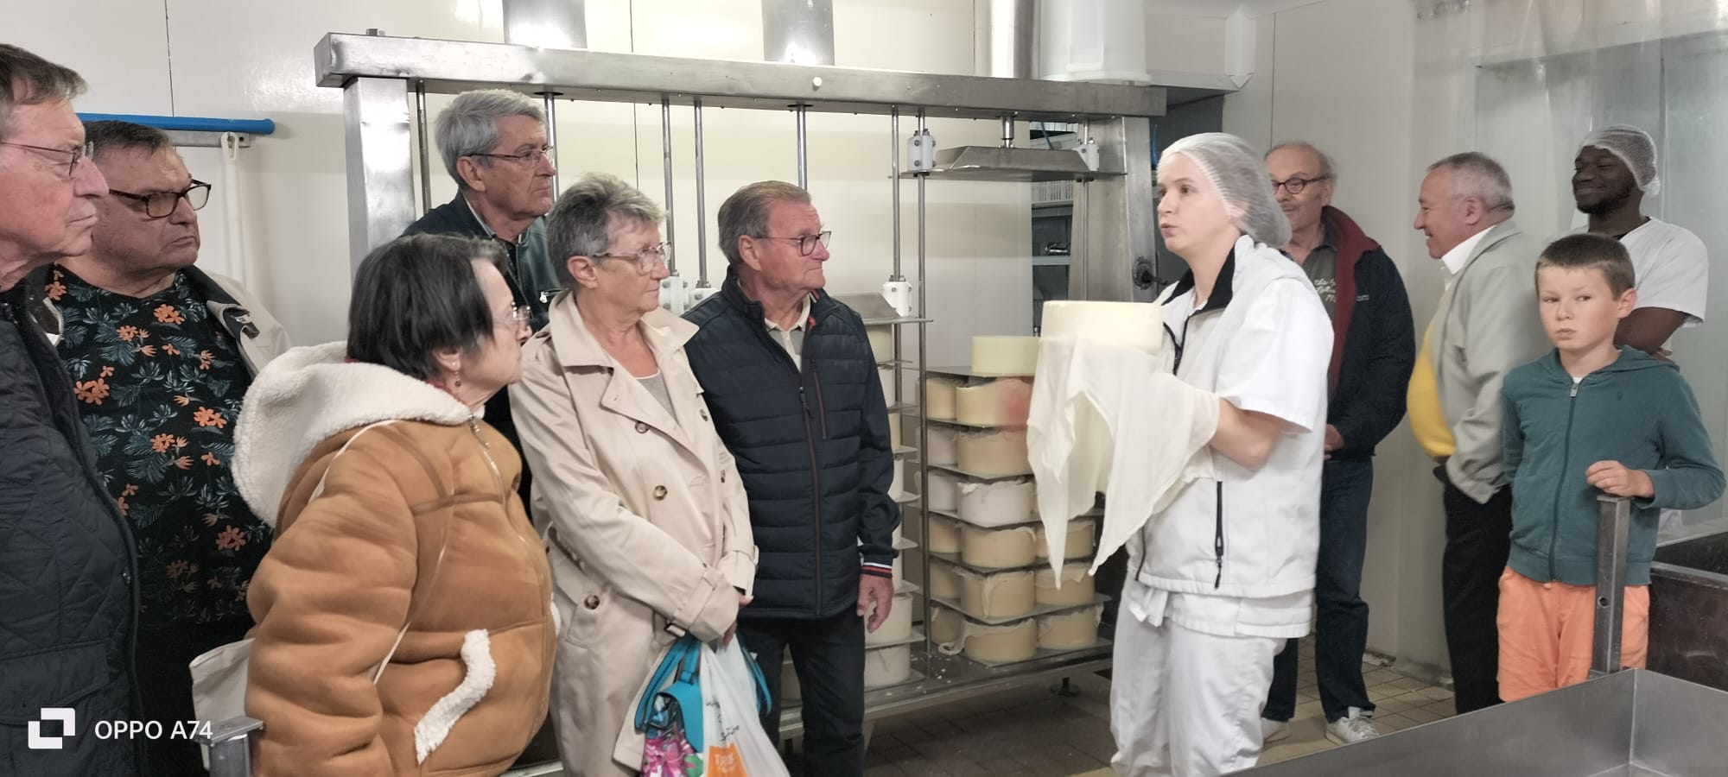
Sortie du CCAS

Slide 41
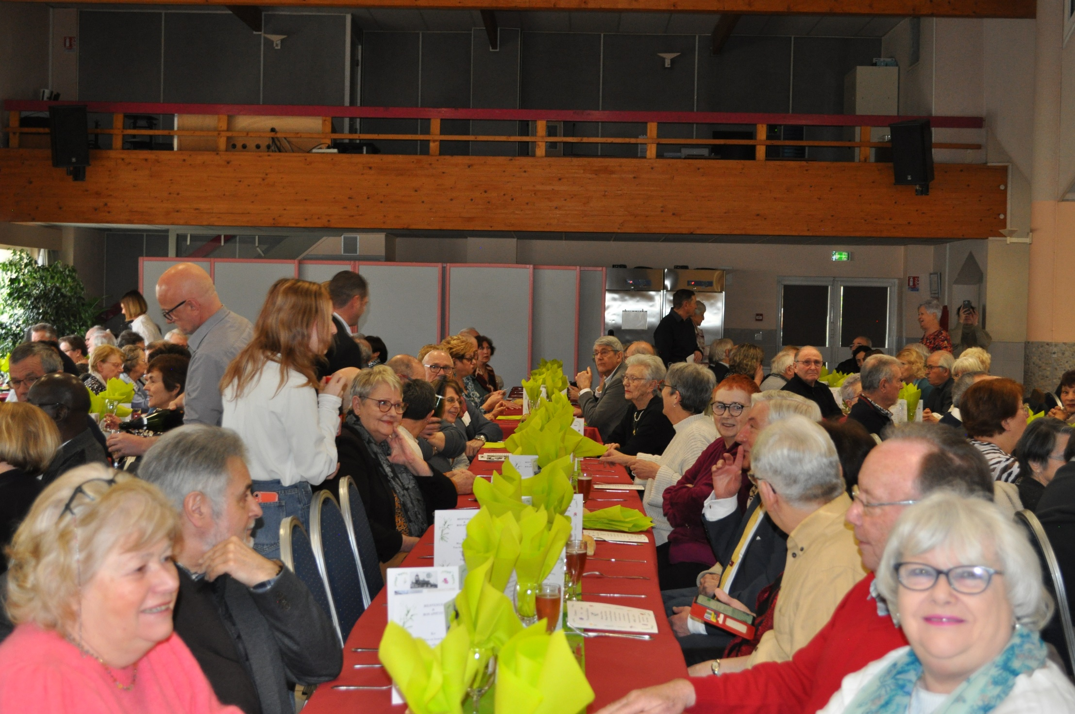
Repas des Aînés

Slide 42
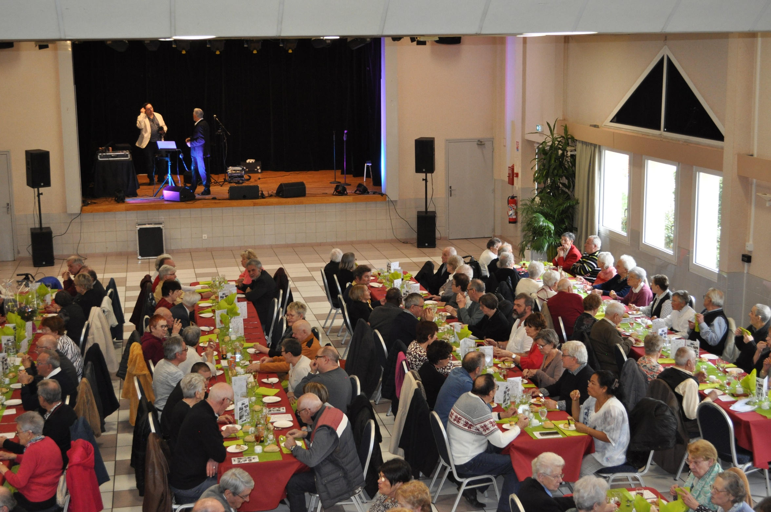
Repas des Aînés

Slide 43
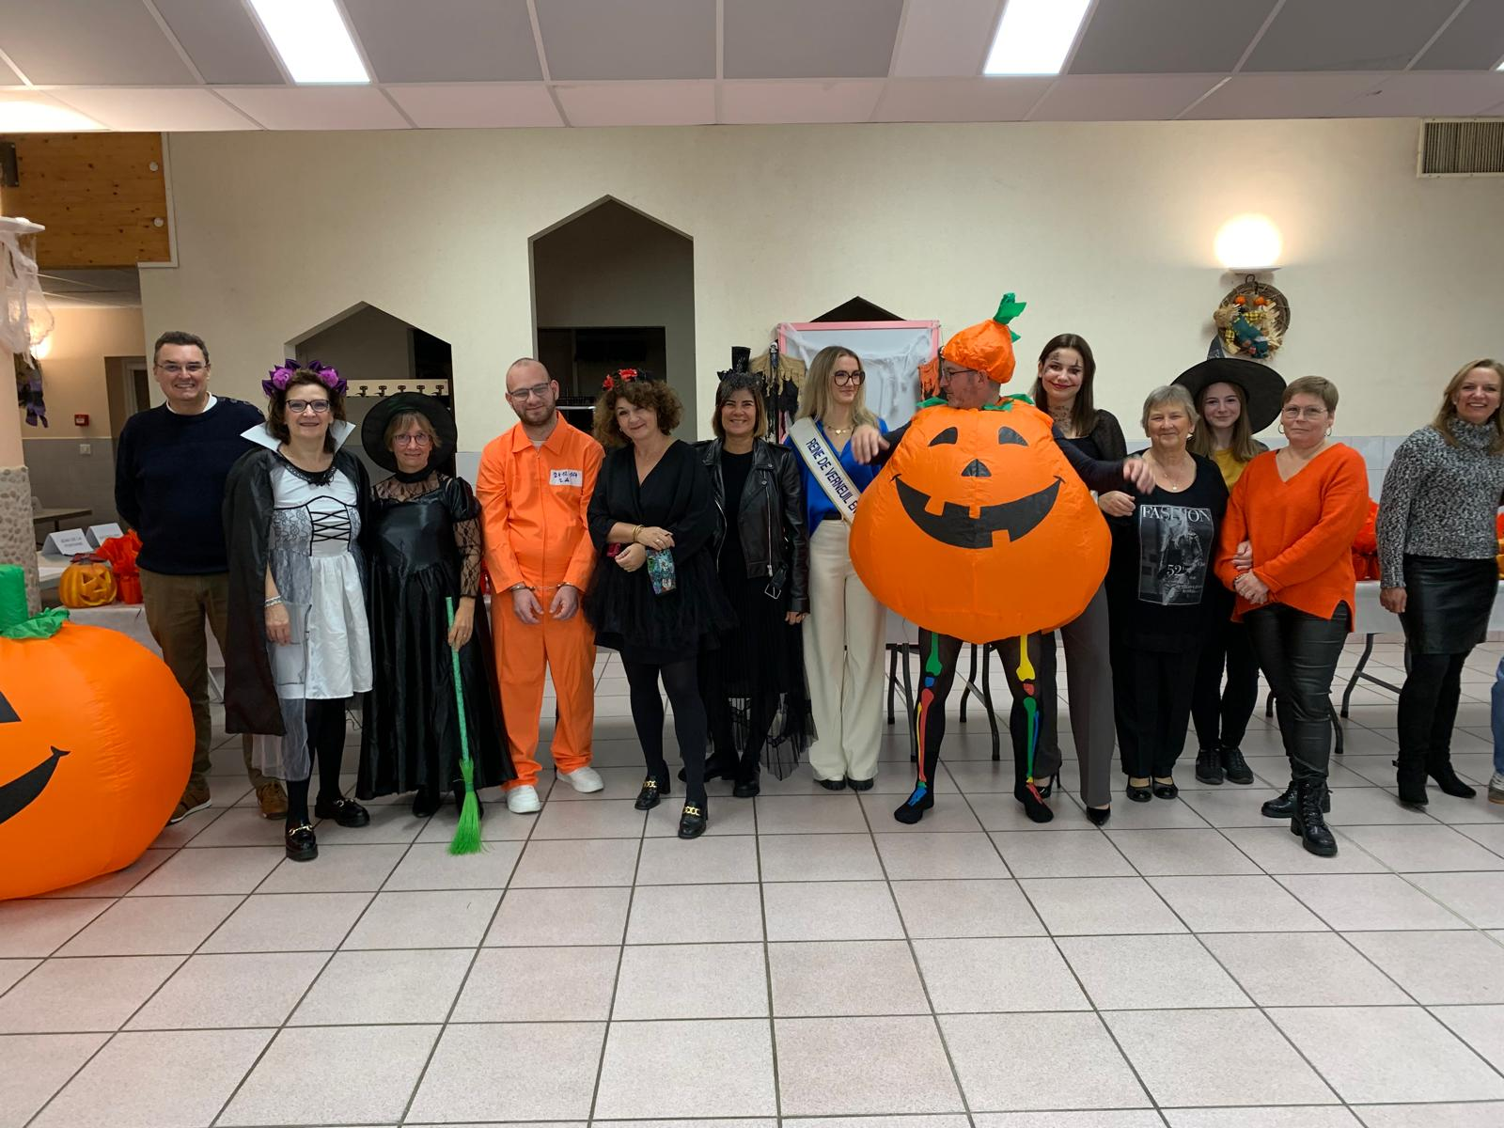
Spectacle d’Halloween

Slide 44
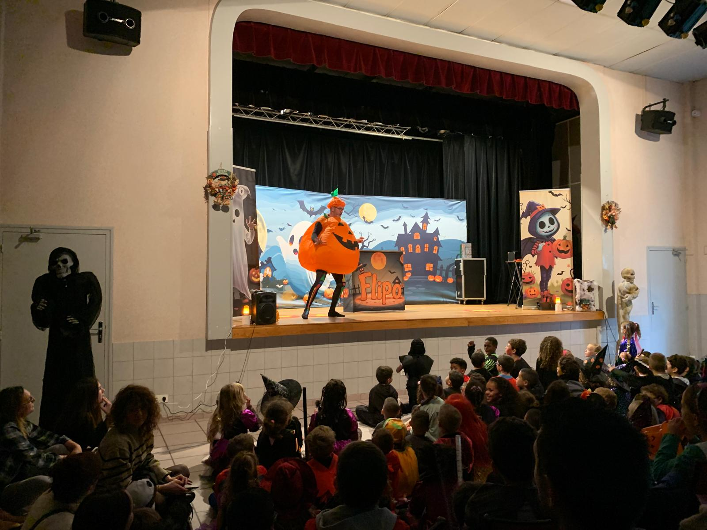
Spectacle d’Halloween

Slide 45
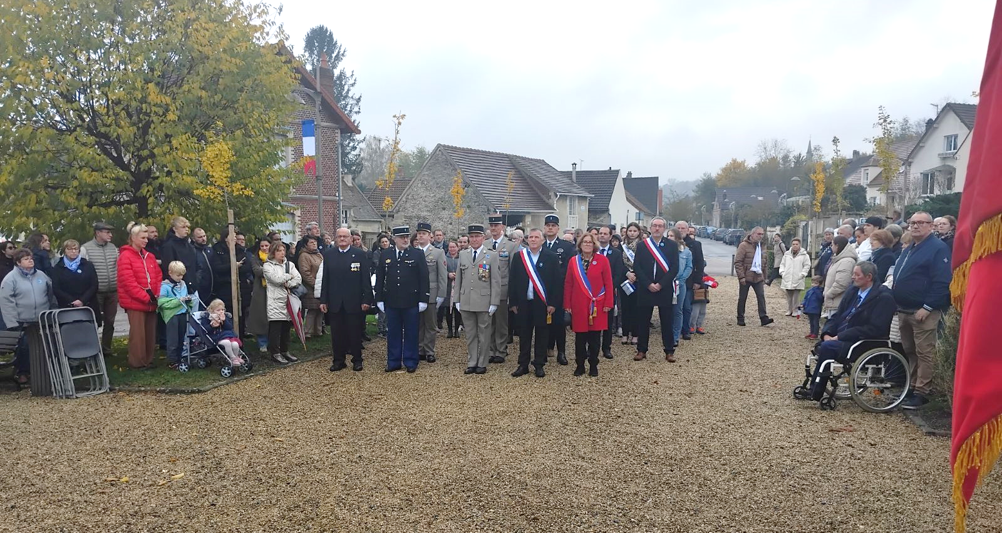
Commémoration du 11 novembre 1918

Slide 46
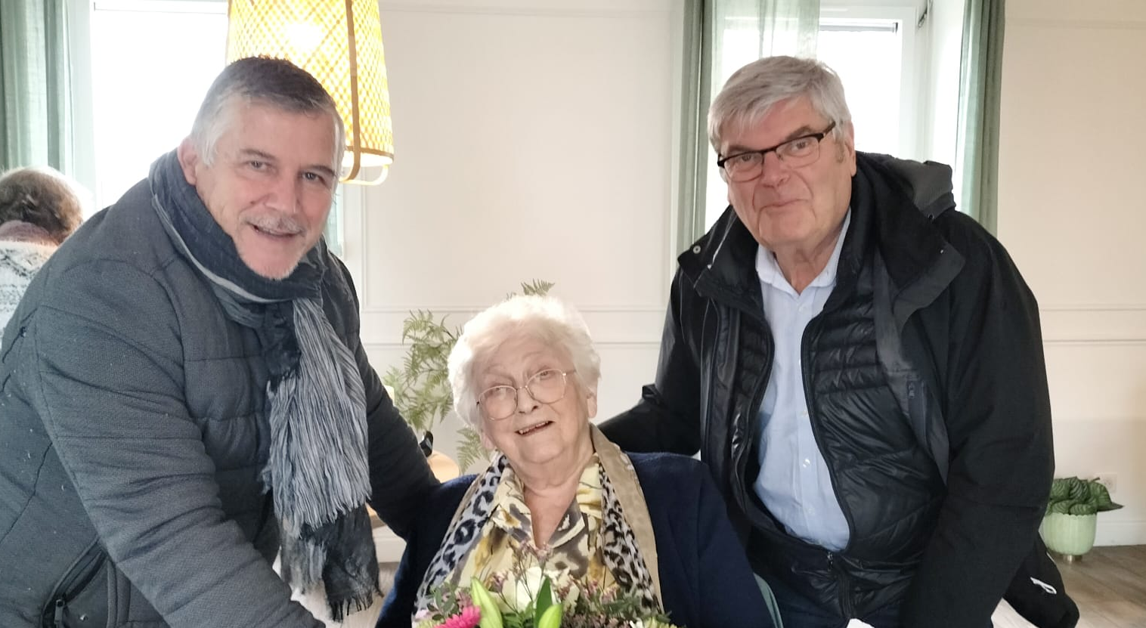
Anniversaire des 101 ans de Mme Nicolas

Slide 47
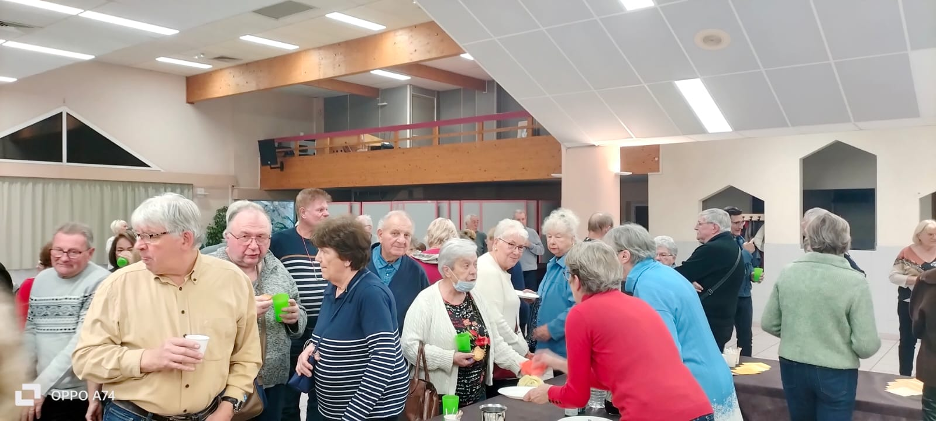
Goûter des Aînés

Slide 48


Slide 49

Passage du Père Noël à l’école maternelle Jules Ferry

Slide 50

Passage du Père Noël à l’école maternelle La Fontaine

Slide 51

Les illuminations de Noël

Slide 52


Slide 53


Slide 54


Slide 55
Les réalisations
et travaux 2024

Slide 56

Réfection de la cuisine cantine Ferry

Slide 57


Réfection des WC, école Calmette

Slide 58

Pose d’isolation thermique, école élémentaire Jules Ferry

Slide 59

Bâtiment terminé

Slide 60

Remplacement de la clôture, école élémentaire Calmette

Slide 61

Jeux extérieur, école maternelle Jean de La Fontaine

Slide 62

Rénovation des sols, tennis couverts

Slide 63


Réfection de la rue de l’Egalité

Slide 64

Rue de l’Egalité

Slide 65


Installations de ralentisseurs

Slide 66

Réalisation d’un terrain de pétanque au site de « La Talmouse »

Slide 67


Remplacements des portes aluminium, réfections des sols et mise en peinture

Slide 68

Création d’un parking au Centre-Bourg

Slide 69

Parking, parc Intergénérationnel

Slide 70






Achats et poses de 6 défibrillateurs
Musée (à l’extérieur)
Tennis couvert
Salomon de Brosse
Gymnase Calmette
Complexe des Aulnes
Défibrillateur mobile
par la Police Municipale

Slide 71


Achat d’un tracteur
Achat d’une tondeuse autoportée

Slide 72


Achat d’un gyrobroyeur

Slide 73

Stabilisation des berges, étang Salomon de Brosse

Slide 74


Réalisations de cavurnes

Slide 75


Chaudière école jean de la Fontaine
Chaufferie salle des Fêtes

Slide 76

Extension salle des Fêtes

Slide 77

Remplacement du mobilier, écoles Calmette et Ferry

Slide 78


Achat de tablette pour classe mobile

Slide 79


